Slide 1
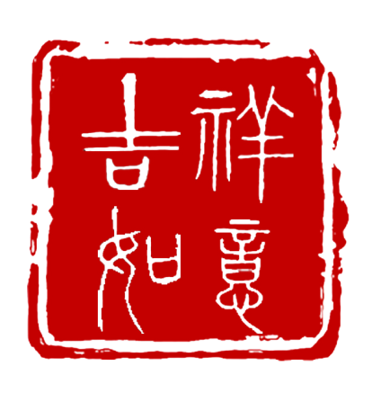
历史与文化
西北大学 陈跃

Slide 2
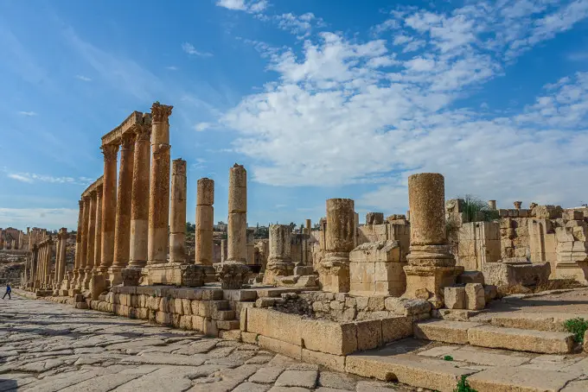
第六讲 古罗马历史与文化

Slide 3
古罗马，是指从公元前9世纪初在意大利半岛中部兴起的文明，古罗马先后经历罗马王政时代（前753～前509年）、罗马共和国（前509～前 27年）、罗马帝国（前27～476年/1453年）三个阶段。
公元1--2世纪是罗马历史上最辉煌的时期。

Slide 4
公元前3世纪至前2世纪，罗马为争夺地中海霸权，掠夺资源与奴隶，同地中海西部强国迦太基进行了三次战争，史称布匿战争。公元前2世纪，罗马成为地中海霸主。罗马共和时代基本完成疆域扩张，到公元1世纪前后扩张成为横跨欧亚非、称霸地中海的庞大罗马帝国。
到公元395年，罗马帝国分裂为东西两部。
410年，日耳曼的西哥特人在领袖阿拉里克率领下，进入意大利，围攻罗马城，在城内奴隶的配合下打开城门，此后在西罗马帝国境内建立西哥特王国；476年，罗马雇佣兵领袖日耳曼人奥多亚克废黜西罗马最后一个皇帝罗慕路斯·奥古斯都，西罗马帝国遂告灭亡。而东罗马帝国则在1453年被奥斯曼帝国所灭。

Slide 5
古罗马的地理环境和居民

Slide 6
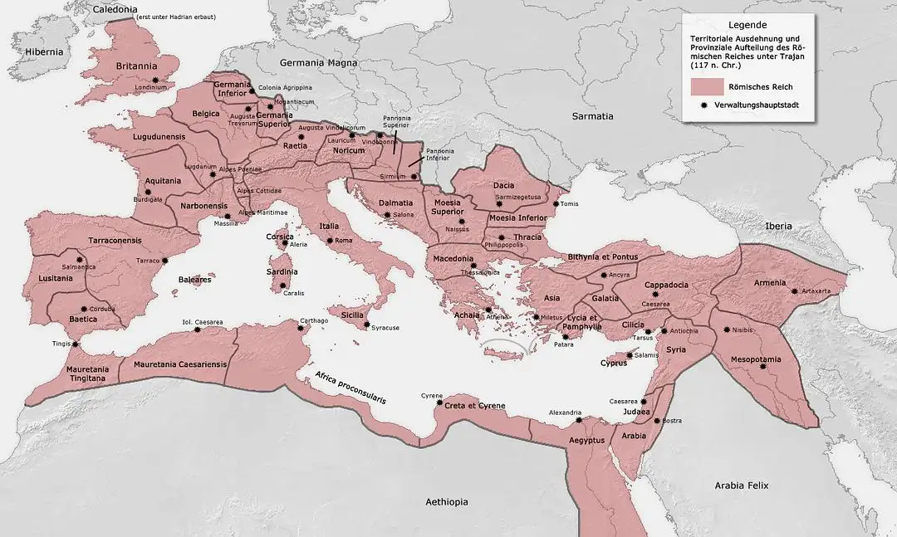

Slide 7
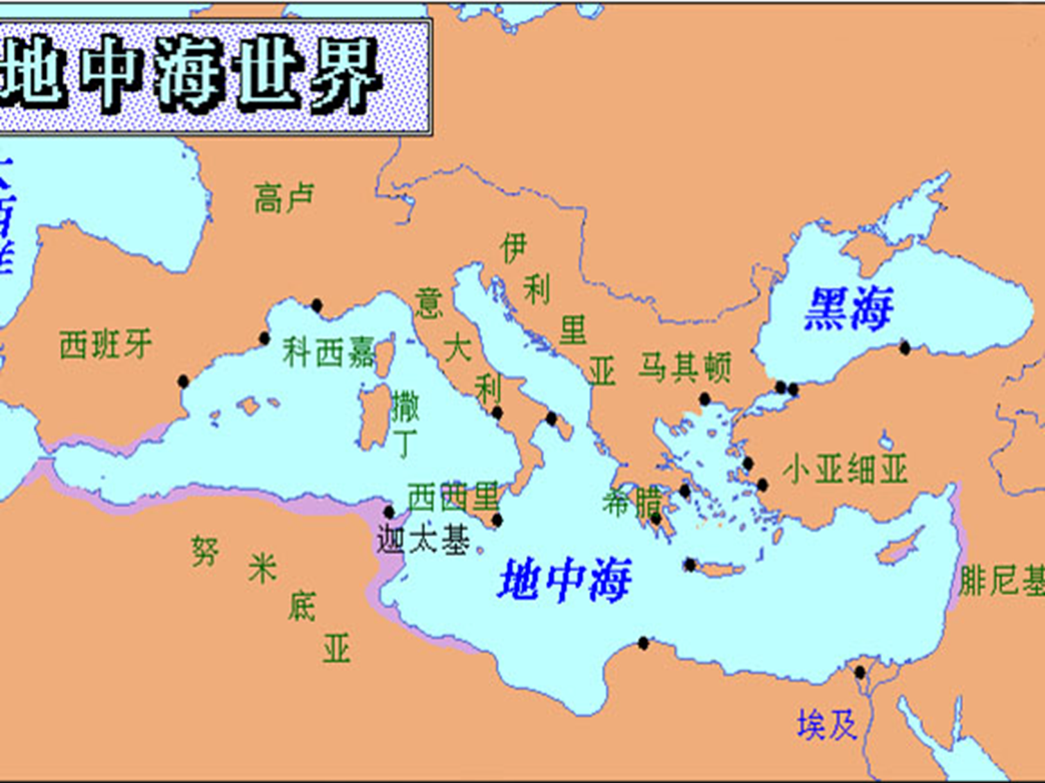
意大利地理环境
古罗马位于欧洲南部亚平宁半岛，北有阿尔卑斯山；亚平宁山脉；波河平原；埃特鲁里亚、拉丁姆和坎佩尼亚等几个平原。位于地中海中部的亚平宁半岛海岸线比较平直，半岛适宜于农业。地中海气候，地理状况并不封闭。

Slide 8
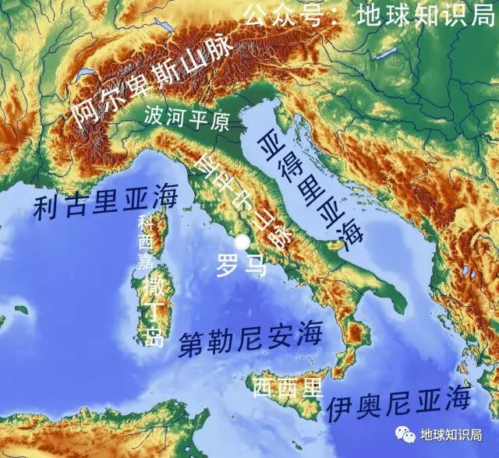

Slide 9
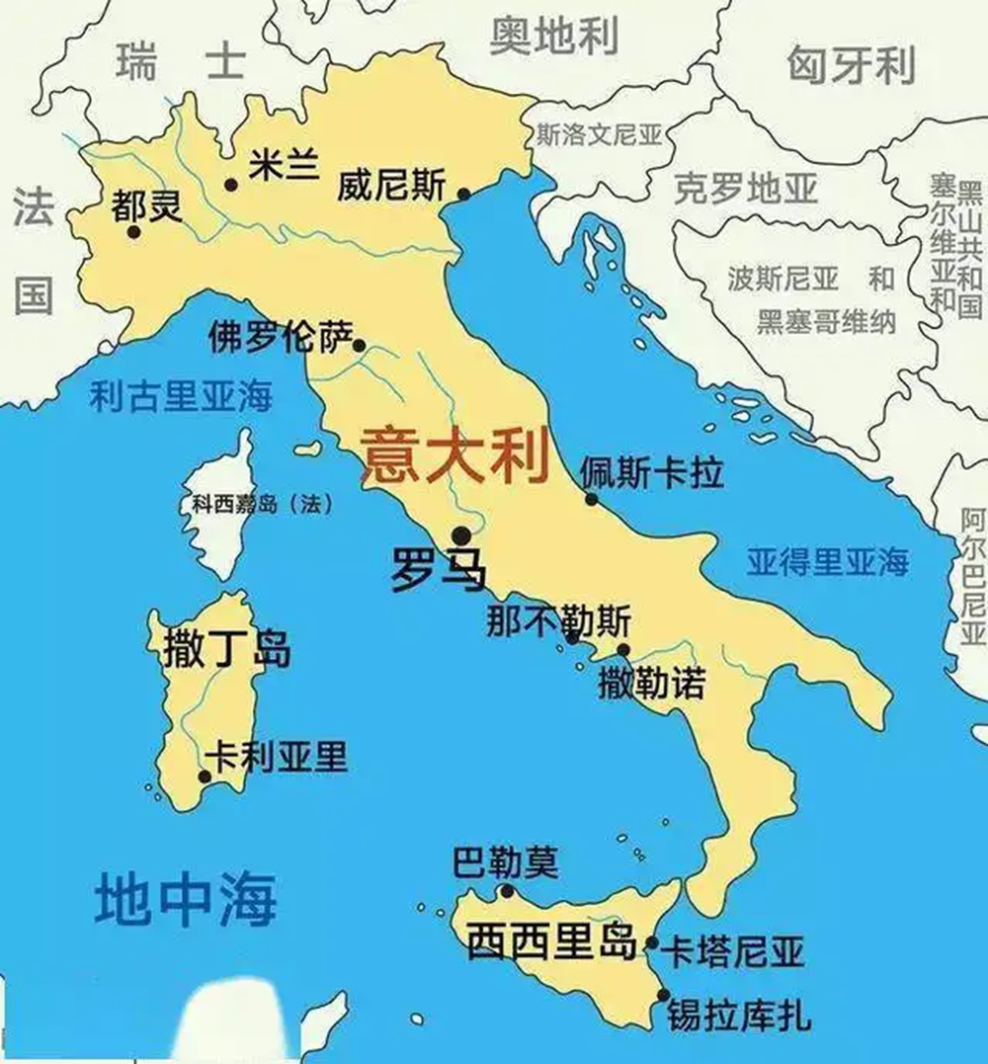
意大利的东、南、西三面分别临地中海的属海亚得里亚海、爱奥尼亚海和第勒尼安海。海岸线长约7200多公里。大部分地区属亚热带地中海式气候。平均气温1月2-10℃，7月23-26℃。

Slide 10
◎ 农业性
大地产与小农经济的对抗在罗马历史上具有举足轻重的影响。
◎ 内部联系性
意大利半岛易于通行，波河与台伯河均可通航，可沟通各地区联系。是意大利较早形成统一国家的重要条件。
◎ 外部开放性
海洋构成意大利与外界交往的主要通道。是罗马人在地中海世界广泛扩展直至建立地中海帝国的重要条件。

Slide 11
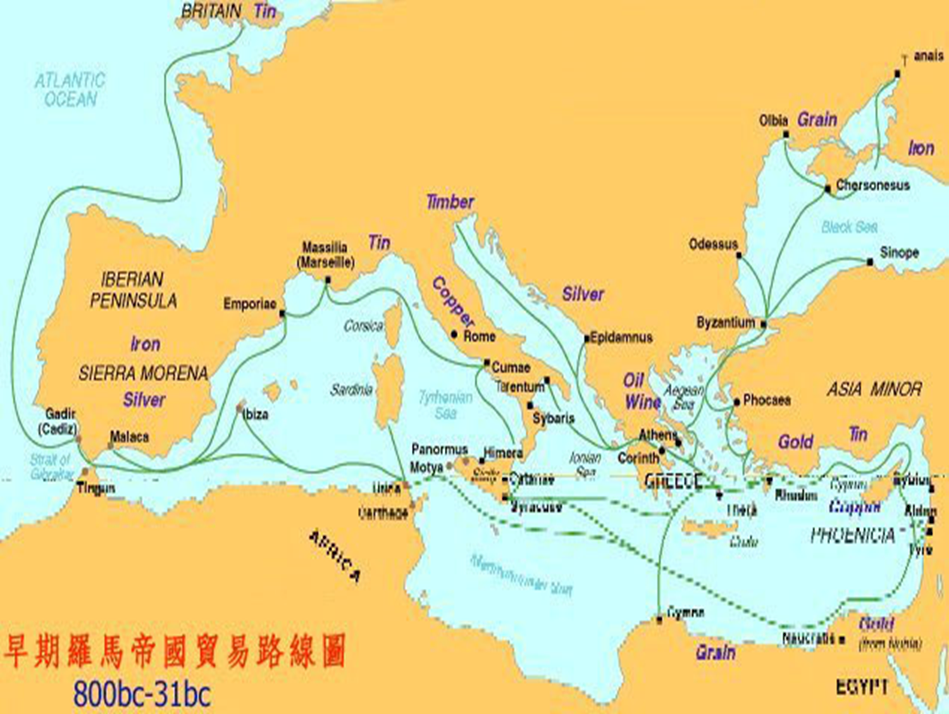

Slide 12
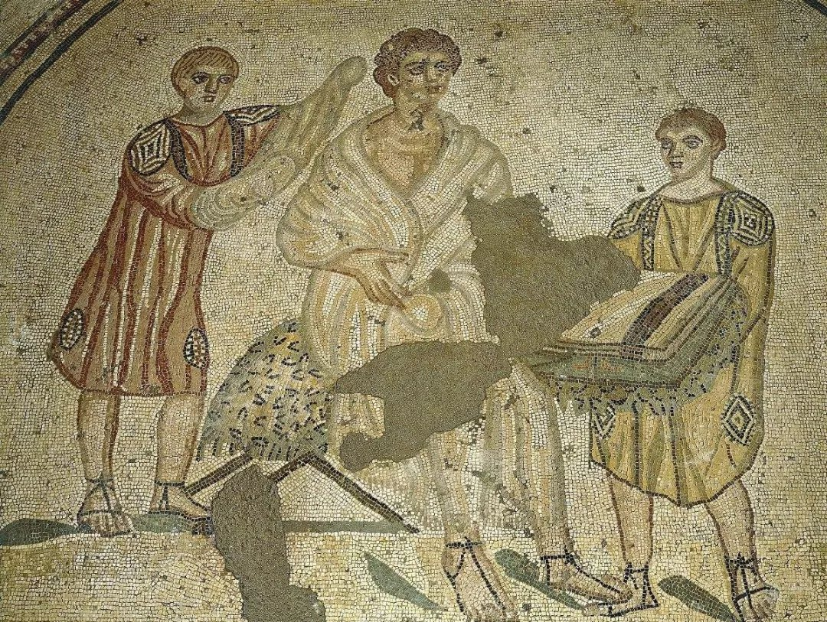
古罗马人
1. 原居民 2. 印欧语部落（分为两大部族：一是翁布里－萨伯利部，主要是翁布里亚人、萨宾人、伏尔西人等。一是拉丁族，主要是拉丁人、赫尼其人、马尔西人等。罗马人的祖先是拉丁人中的一支。）3.埃特鲁里亚人（伊达拉里亚人） 4. 希腊人 5. 高卢人

Slide 13
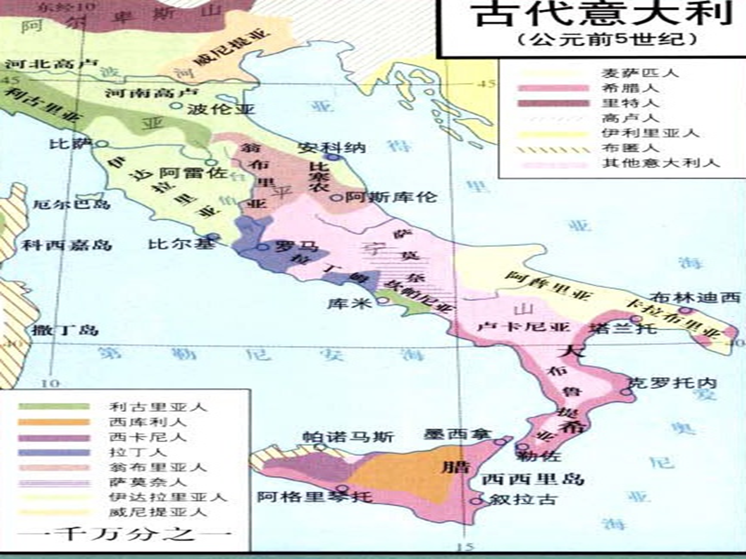

Slide 14
新石器时代居民：
利古里亚人属于非印欧语系的亚平宁文化。“地中海人种”，土葬。 肤色深暗、长脸黑发、身材矮小。
意大利人，是印欧语系，包括拉丁人、萨宾人、萨莫奈人、翁布里亚人。罗马人是拉丁人的一支。

Slide 15
◎ 前1000年的第二次移民。
◎ 维兰诺瓦文化
铁器时代；父系社会；火葬。
◎ 属于非印欧语系的“地中海人种”
与意大利人逐渐融合。
埃特鲁里亚时代（前8-前6世纪）
埃特鲁里亚（Etruria）文明，来源不详，可能是小亚吕底亚人的后裔，或意大利土著居民，或二者的融合。公元前6世纪，势力达到顶峰；后来被希腊人和罗马人打败。

Slide 16
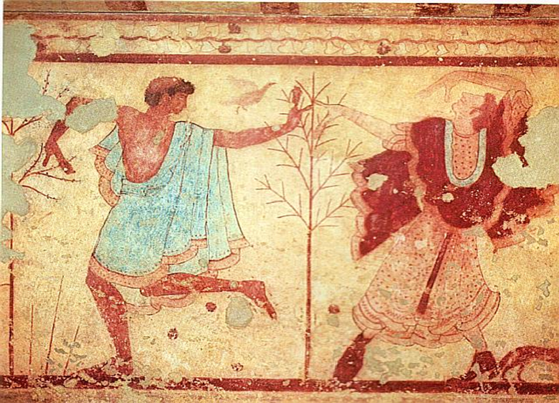
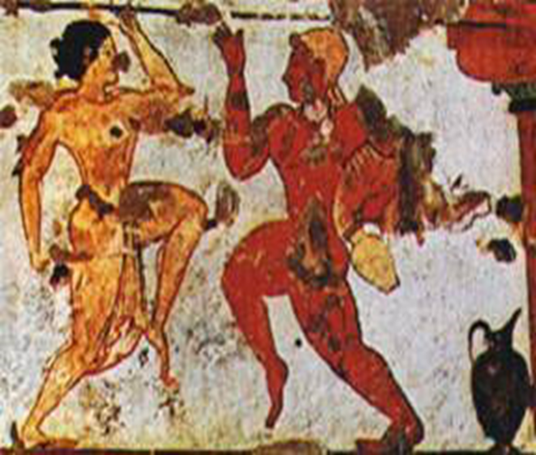
对罗马的发展产生了重要的影响，体现在：
建城的方法、宗教、占卜术；喜欢用活人作牺牲，并且让他们互相残杀，这是罗马人观赏决斗士表演风气的由来；王和执政官的服饰和权杖、凯旋式、Toga袍。
罗马人兴起之前，亚平宁半岛处于非意大利人的控制之下。埃特鲁里亚人控制亚平宁半岛的中北部地区，希腊人控制亚平宁半岛南部和西西里岛。

Slide 17
罗马人兴起之前，亚平宁半岛处于非意大利人的控制之下。埃特鲁里亚人控制亚平宁半岛的中北部地区，希腊人控制亚平宁半岛南部和西西里岛。
◎ 埃特鲁里亚人： 属于非印欧语系， 文字尚未解读。
早期国家阶段，形成诸多城市国家，保留原始社会的浓厚色彩，是此时意大利中北部地区的主要政治势力。
埃特鲁里亚人国家的建立，揭开意大利文明的序幕。
埃特鲁里亚字母源于希腊字母，后演变为拉丁字母，具有承上启下的作用。

Slide 18
南意大利的希腊人城邦

Slide 19
希腊人给意大利带来了很多东西。农业和手工业技术的交流以及犁的传入。制陶、金属加工、建筑和雕刻；葡萄、橄榄。
带来了希腊的字母。罗马人在希腊字母基础上创造了拉丁字母。 希腊字母→埃特鲁里亚字母→拉丁字母。
◎ 希腊移民城邦：
前8－前6世纪，意大利南部及西西里岛构成希腊人的移民世界。最重要移民城邦是西西里岛的叙拉古和意大利半岛南部的他林敦。

Slide 20
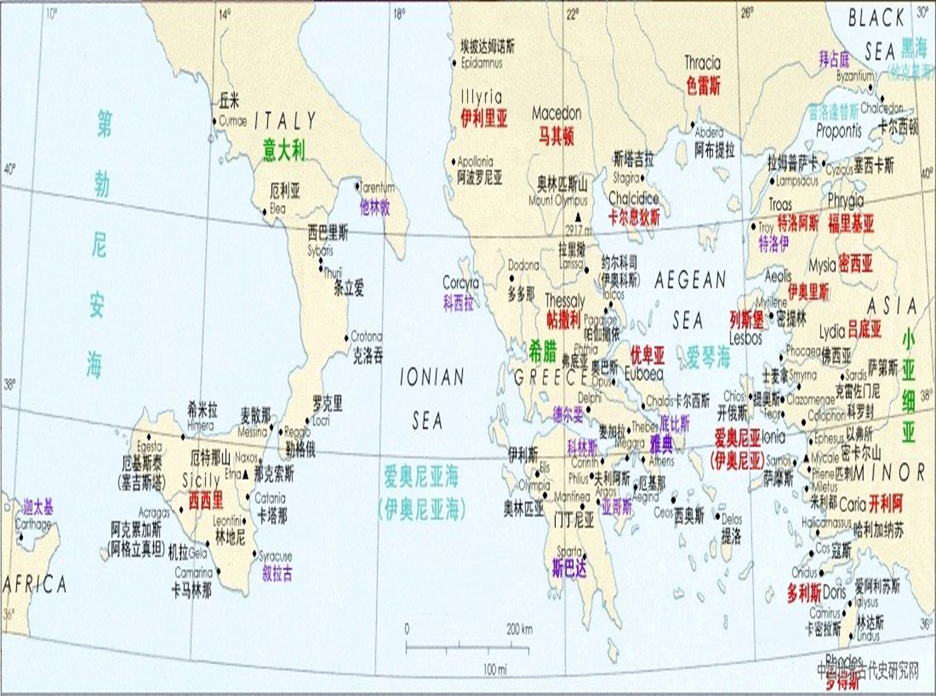

Slide 21
罗马城的起源和王政时代
关于罗马的传说
特洛伊的王子埃涅阿斯（Aeneas）是罗马的创建者。
罗慕路斯（Romulus），母狼喂养他。长大后，罗慕路斯建立了罗马城。
公元3世纪罗马人将这两个传说结合起来。

Slide 22
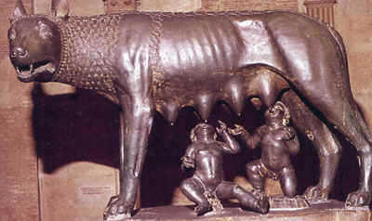
母狼喂养罗慕路斯兄弟

Slide 23
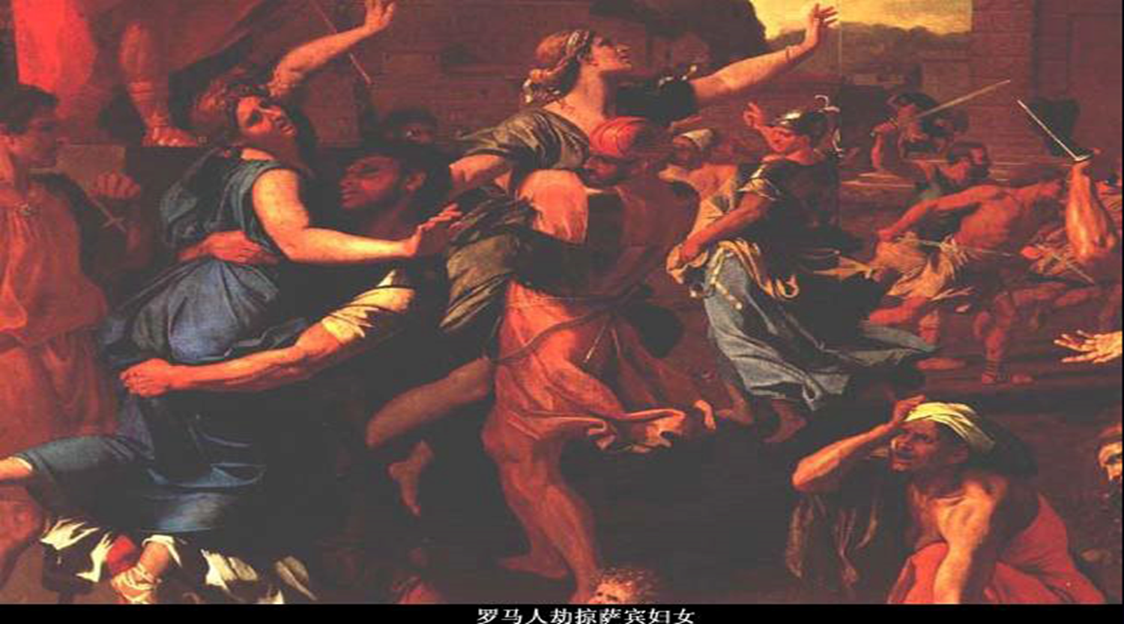
最初的居民属于非印欧语系的亚平宁文化。
维兰诺瓦文化时期，拉丁人移入，两者融合。
前7-前6世纪，罗马处埃特鲁里亚人、萨宾人与拉丁人的交界点。

Slide 24
罗马城的建立

Slide 25
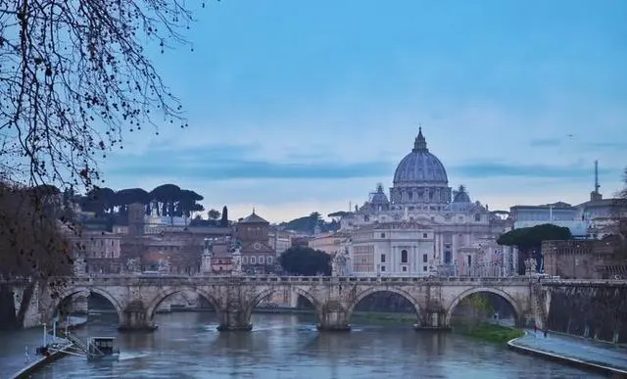
据考古，罗马城源于若干部落的联合，即前7世纪的“七丘联盟”，以巴拉丁山的拉丁人为主。台伯河是罗马母亲河，从罗马城中穿越而过。河的东面是古迹密布的老城区，西面是相对较新的城区。台伯河的河面比较宽，水流平缓，在水位高的时候河上还有游船。

Slide 26
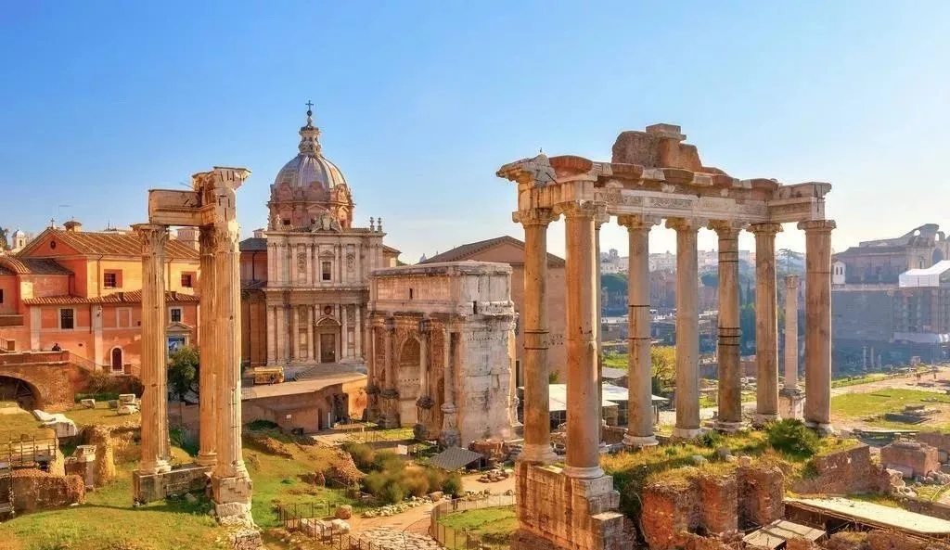

Slide 27
自前753年罗慕路斯建城至前510年塔克文王朝结束。
王政时代的罗马社会
前期即拉丁人和萨宾人时期的罗马，处于原始社会末期的军事民主制阶段。
血缘关系是维系社会成员的基本纽带，氏族、胞族（库里亚）、部落（特里布斯）构成罗马人社会组织的基本形式。
王即军事首领，称勒克斯。 元老院即长老会议。 库里亚大会即民众大会。

Slide 28
后期即埃特鲁里亚人统治时期，地域联系扩大，公共权力初步形成，国家萌生。社会分化加剧，导致平民与贵族间的矛盾对抗。
贵族即埃特鲁里亚统治者及土著的氏族长老和部落首领，兼并公共土地，垄断公职，处于特权地位。罗马平民作为罗马社会的特殊群体，具有三个方面的特征：
一是无权性：罗马平民大都是外来的移民以及脱离罗马血缘群体的社会成员，被排斥于罗马人的氏族、胞族和部落之外，与罗马人无血缘关系，因此不享有相应的政治权力，无权分配和使用公有地；
二是私有性：罗马平民由于被排斥于血缘组织之外，在经济上处于分散经营和个体生产的状态，具有明显的私有倾向；
三是依附性：罗马平民由于被排斥于血缘组织之外，处于无权地位，依附于罗马贵族和氏族部落。

Slide 29
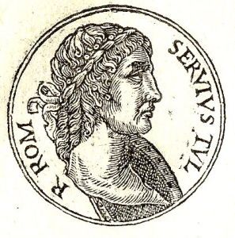
塞尔维乌斯改革
王政时代后期，为了适应当时社会发展和对外扩张的需要，增强罗马的实力，调整社会内部关系，第六王塞尔维乌斯实行了一系列改革。
传统归于塞尔维乌斯名下的所有改革措施，不完全合乎历史真实，但有关这次改革主要内容的记载，符合当时罗马社会历史的发展情况，无可怀疑。

Slide 30
改革内容
1、建立新部落
建立新的地域部落，代替原来按照血缘关系组织起来的3个氏族部落。塞尔维乌斯把罗马分为4个城区部落，又把罗马的乡村分为15（或16）个乡村部落。同时，在新建的地域部落中，设置管理机构，负责公民登记、征兵、征税和摊派徭役。凡在地域部落登记入册的自由民，都获得公民权。于是，广大平民、大量的外来移民和被释放的奴隶等，因被吸收进所在的地域部落而加入罗马公社。

Slide 31
改革内容
2、普查公民财产
对公民及其财产进行普查，在此基础上，按财产多寡把公民划分为5个等级，并确定其相应的权利和义务。
据说，5个等级的财产资格分别为10万、7.5万、5万、2.5万和1.1万（或1.25万）阿斯。财产低于第5等级的列作等外，称为无产者。各等级提供数目不同的百人团。
各等级的森都利亚都自备武器、装备，第1等级配备着全套武装，第2、3等级依次减少，第4等级为轻装步兵，第5等级只有投石器。

Slide 32
改革内容
3、创设森都里亚大会
创设森都里亚大会，作为新的公民大会。
森都里亚大会产生后，库里亚大会在政治上便失去作用，它拥有的权力逐渐转归森都里亚大会。
森都里亚大会实行集体投票制，每个百人团只有一票表决权。
第1等级公民拥有98个百人团，超过总数之半，控制着大会的多数票，如果他们投票一致，表决即告终止。富人在居民中虽占少数，他们在森都利亚大会中却居于统治地位。

Slide 33
改革意义
塞尔维乌斯改革以地域为原则，取代血缘原则划分居民，加速了氏族血缘关系的瓦解，使原来处于氏族之外的“平民”在百人队大会上享有公民权，成为罗马公民，从而扩大了统治基础，巩固了罗马在拉丁姆地区的地位，也基本上完成了罗马由氏族制度到国家的过渡。
同时，按照财产划分公民等级，并且把公民的权利与义务联系在一起，造成第一等级掌握会议的多数票，数量超过其他等级票数的总和，促成新的贵族与平民等级的形成。
塞尔维乌斯改革，标志着罗马国家的产生。正如恩格斯所说：
“这样，在罗马也是在所谓王政被废除之前，以个人血缘关系为基础的古代社会制度就已经被破坏了，代之而起的是一个新的、以地区划分和财产差别为基础的真正的国家制度。”

Slide 34
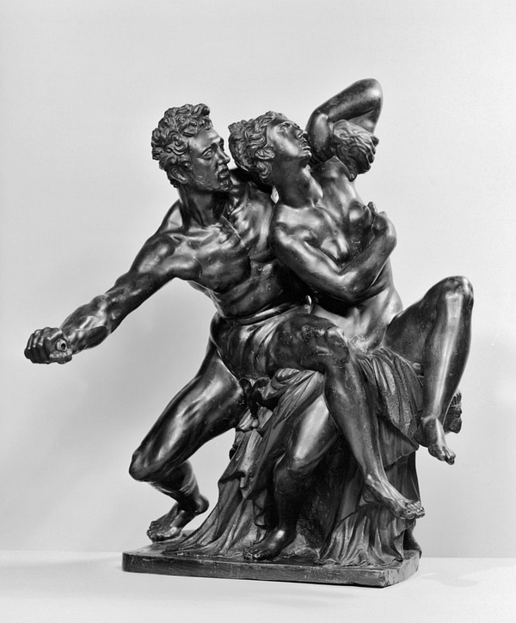
罗马人的暴动与王政时代的结束：
根据罗马历史，公元前 510 年左右，罗马国王的儿子塔克文强暴了贤慧的少妇卢克蕾提亚，促使人民推翻君主制并建立共和国。 卢克蕾提亚随后自杀，以避免她的家人蒙受耻辱，因此被誉为英雄。
罗马暴动结束埃特鲁里亚人对罗马的统治，建立罗马共和国。
王政时代结束，罗马历史进入共和国时期。
现代艺术雕塑《卢克蕾提亚》

Slide 35
罗马共和时代（509年到前27年）
公元前510年罗马人驱逐了前国王暴君卢修斯·塔克文·苏佩布（高傲者塔克文或者称小塔克文），结束了罗马王政时代。
驱逐国王之后的最初16年里，罗马陷入了长期的所谓“骚乱”之中。公元前494年，当时罗马同邻近部落发生战争，而罗马平民拒绝作战，带武器离开罗马，史称“平民运动”，在这种情况下，贵族被迫承认了平民选举保民官和召开平民大会的权力，平民所选的保民官，负责保护平民的权力不受贵族侵犯。

Slide 36
公元前471年，平民大会获得特里布斯会议（Comitia Tributa）称号，但其决议仅对平民有效。公元前454年罗马成立一个由贵族和平民构成的十人立法委员会。
前451年，十人立法委员会颁布了一部法典，并刻在10个铜表上。公元前450年，又增两表，这就是著名的《十二铜表法》 。
铜表法废除了平民与贵族不能通婚的限制，这也标志着罗马成文法的诞生。前326年，取消了债务奴隶制。

Slide 37
十二铜表法
也叫十二表法，是古罗马国家立法的纪念碑，也是最早的罗马法文献。
公元前五世纪时，罗马的法律还是习惯法，它的解释权操控在贵族法官手里。法官利用这个权利为贵族谋利益。平民要求制定成文法，经过长期的斗争，于公元前449年逼使贵族成立十人委员会（十人团）制定和公布了成文法。因这个文法刻在十二块牌子（铜表）上而得名。
十二铜表法基本上仍是按旧有习惯法制定，还是维护贵族奴隶主的利益，但它对奴隶主私有制、家长制、继承、债务和刑法、诉讼程序等方面都作了规定，限制了贵族法官随心所欲地解释法律的权力。十二铜表法反映了罗马奴隶制的发展和奴隶主阶级国家的形成过程。

Slide 38
罗马刚建国时，还是一个小国家。自公元前5世纪初开始，先后战胜拉丁同盟中的一些城市和伊特拉斯坎人等近邻，又征服了意大利半岛南部的土著和希腊人的城邦，成为地中海西部的大国。
前5世纪-前396年，罗马与伊特鲁里亚城邦维爱进行了战争。最终维爱被灭，伊特鲁里亚人一蹶不振，罗马的领土却翻了一倍，成为了意大利中部强国。
前390-前331年，高卢人入侵并夷平罗马城，但后来被击败逐走。此后700多年罗马保持不被外族攻克。

Slide 39
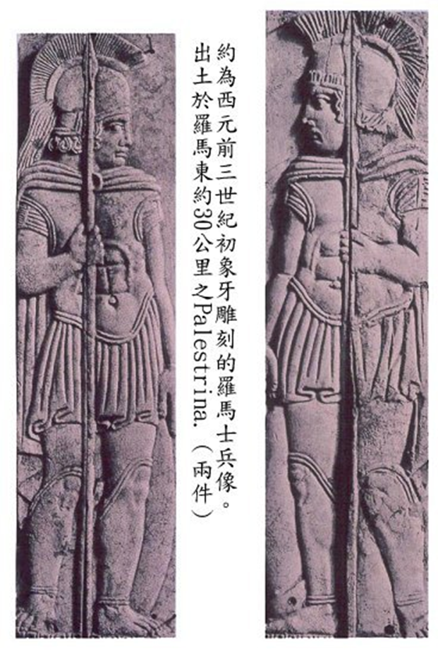
前4世纪中叶至前3世纪初的萨莫奈战争，通过三次萨莫奈战争，控制了亚平宁半岛中部地区。
通过前3世纪的希腊战争， 控制亚平宁半岛南部和西西里岛。

Slide 40
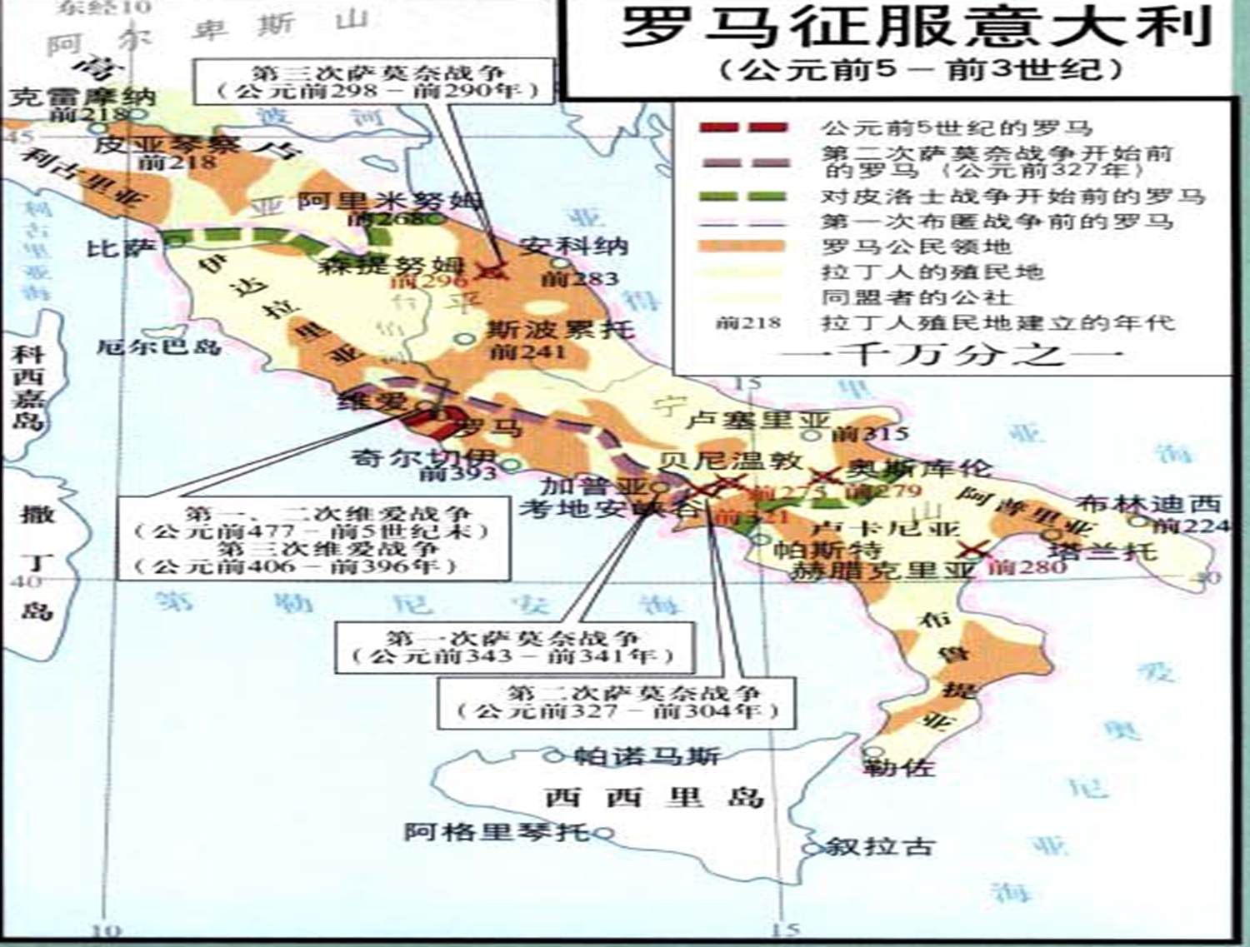

Slide 41
罗马军队
军团（legion）制：每个军团有30个联队，每个联队有2个百人队 。
枪兵、主力兵和后备军
阵形：三列队
武器：凸盾、投枪、双刃剑、攻城机械。
指挥：执政官，军事保民官、联队长、百人队队长。
宿营方法：深壕壁垒、放哨巡查。
“十一抽杀律”。
凯旋式。

Slide 42
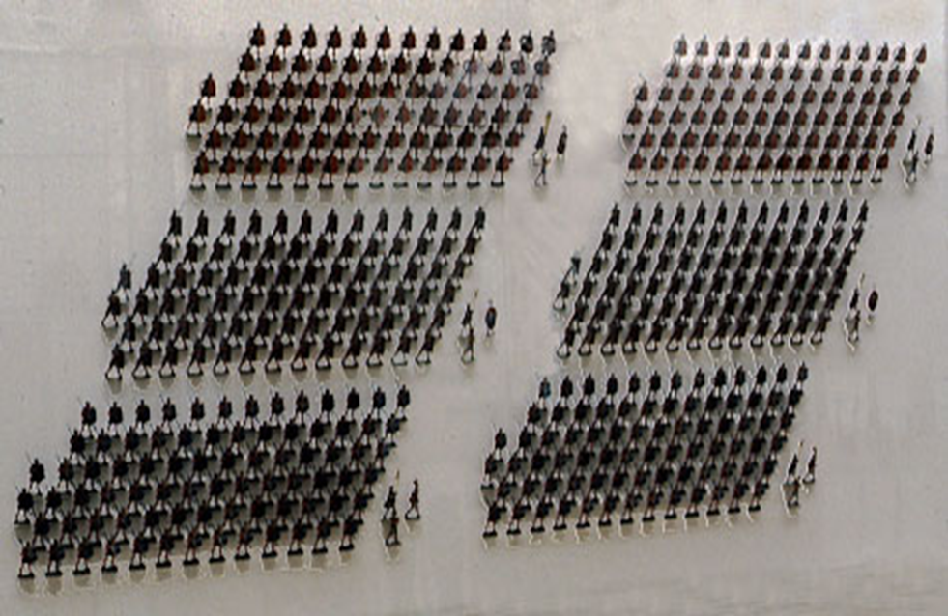
罗马军队的方阵

Slide 43
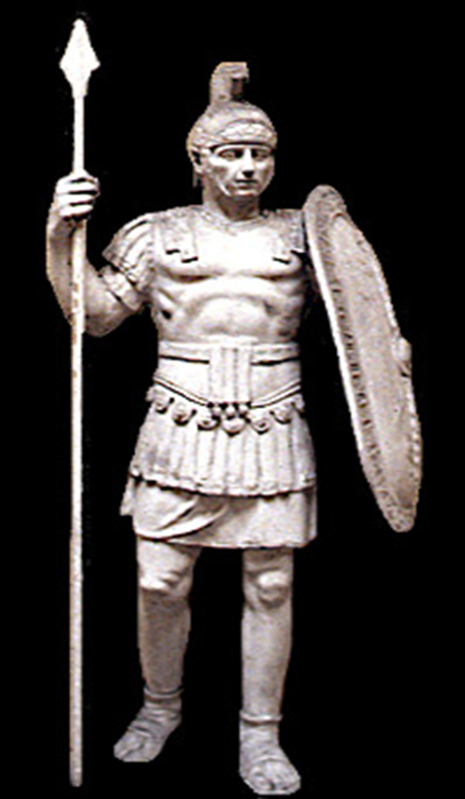
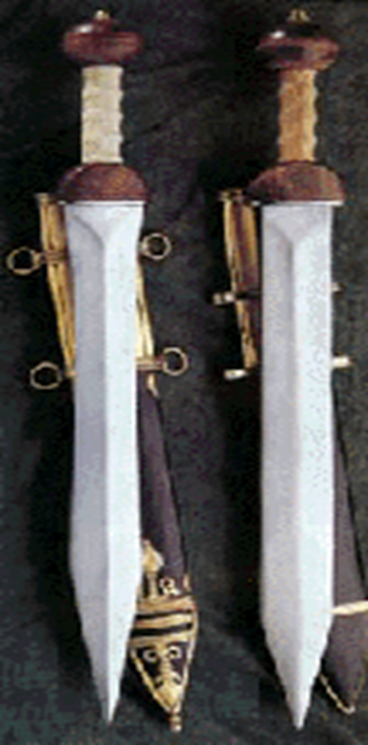
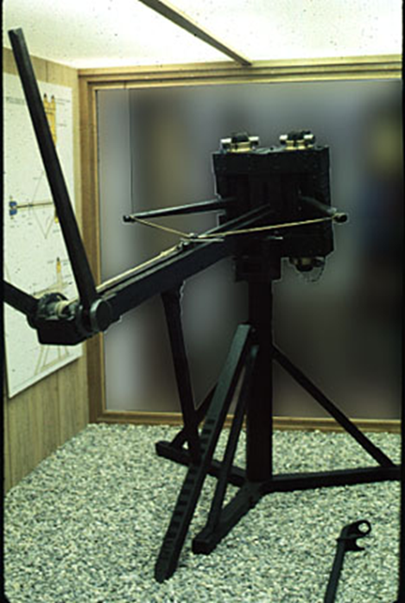

Slide 44
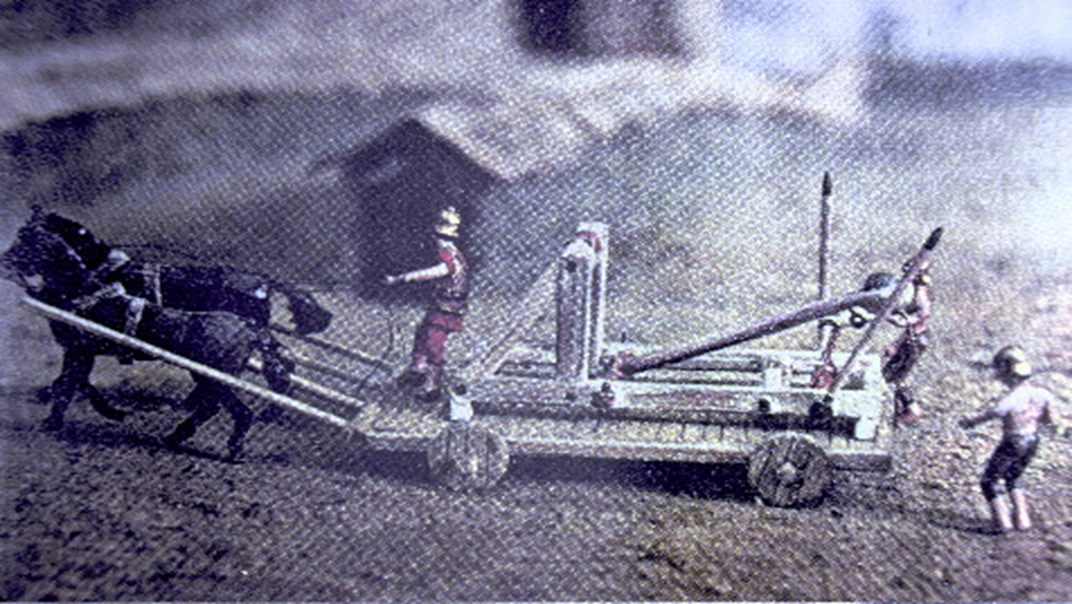
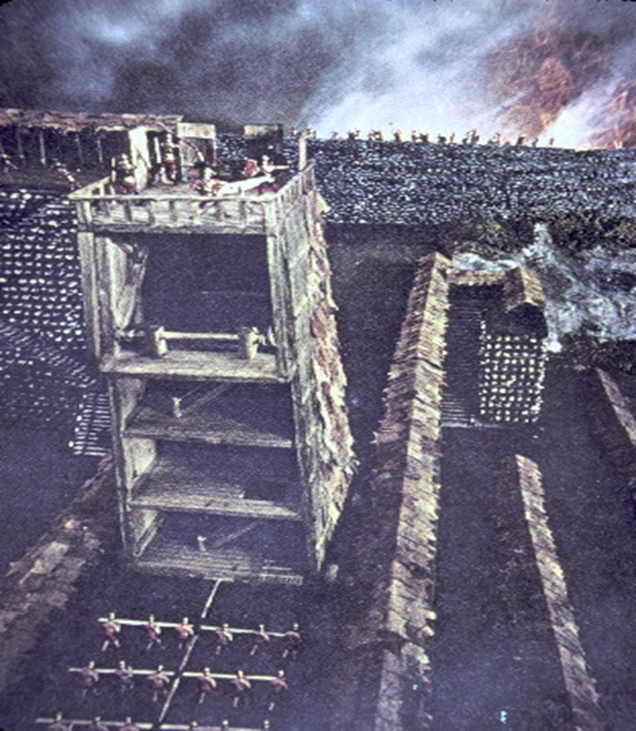

Slide 45
布匿战争 对西地中海地区的征服

Slide 46
前264年-前146年罗马和迦太基之间为争夺地中海沿岸霸权发生了三次战争，被称为布匿战争。
●前264年-前241年--第一次布匿战争，主要是在在地中海上的海战。开始在西西里岛交战，接着罗马进攻迦太基本土，迦太基被打败。
●前218年-前201年--第二次布匿战争，三个中最著名的战争。迦太基主帅汉尼拔率6万大军穿过阿尔卑斯山，入侵罗马。罗马则出兵迦太基本土，汉尼拔回军驰援，迦太基战败，丧失全部海外领地，交出舰船，并向罗马赔款。●第三次布匿战争(前149年-前146年)，罗马主动进攻，长期围困迦太基城，最后迦太基战败，在前146年征服了迦太基并使之成为罗马的一个行省——阿非利加行省。

Slide 47
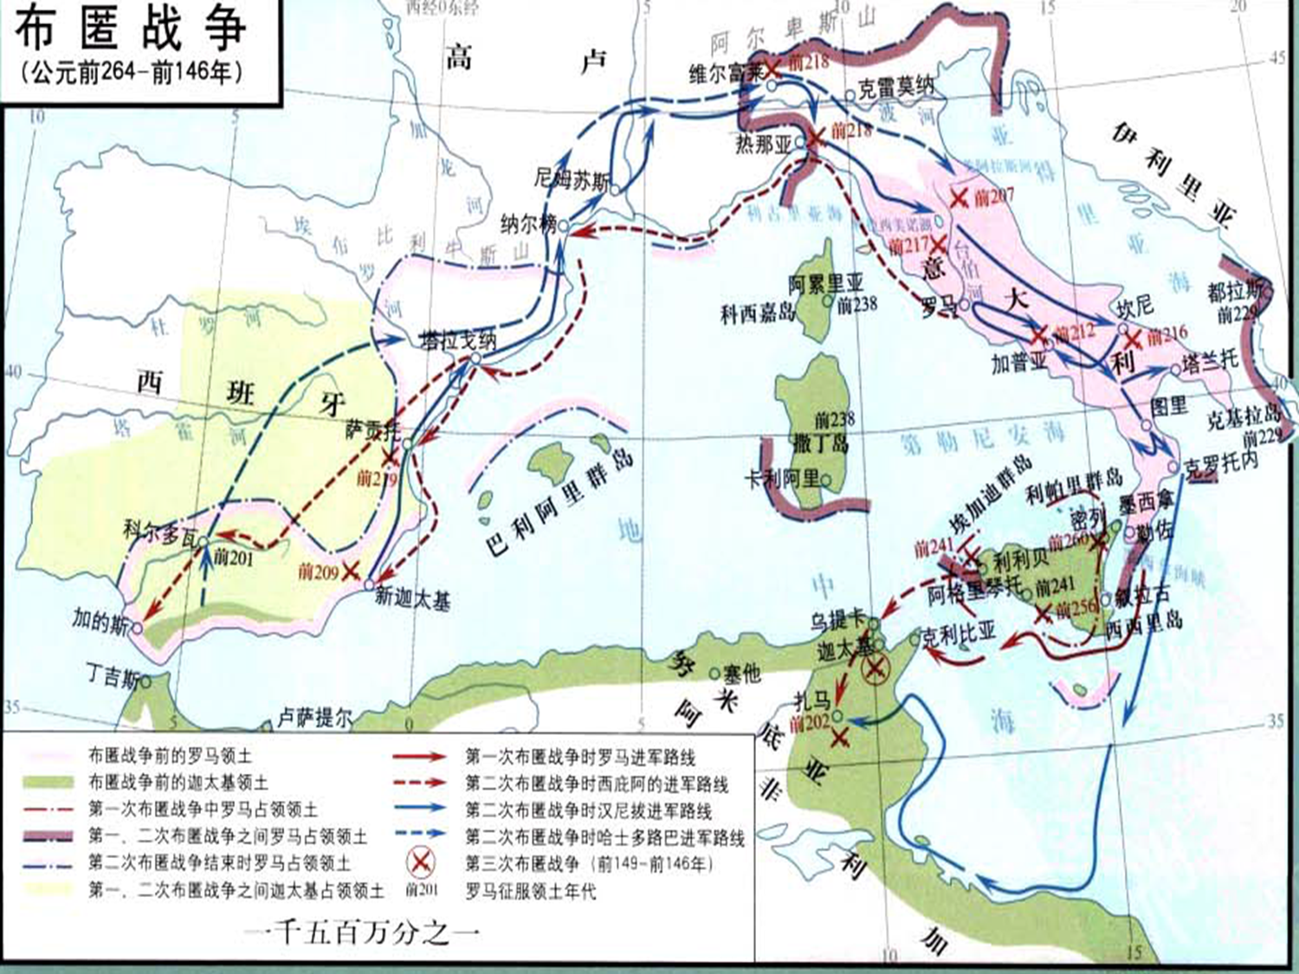

Slide 48
●前215年-前204年--第一次马其顿战争罗马战败
●前200年-前197年--第二次马其顿战争罗马胜利
●前171年-前168年--第三次马其顿战争罗马胜利
●前149年-前148年--第四次马其顿战争罗马胜利
经过四次马其顿战争，罗马征服了马其顿并控制了整个希腊。又通过叙利亚战争和外交手段，控制了西亚的部分地区，建成一个横跨非洲、欧洲、亚洲，称霸地中海的大国。

Slide 49
对东地中海地区的征服前2世纪，东地中海地区有多个政权：埃及的托勒密、希腊的城邦、马其顿、小亚的塞琉古等。
前215-前168年，马其顿战争，击败安提柯王朝。
前197年，辛诺塞法拉战役。
前192－前188年，叙利亚战争，击败塞琉古王朝。
小亚的帕加马王国被并入亚细亚行省。
地中海东部地区仅剩下埃及的托勒密王国。

Slide 50
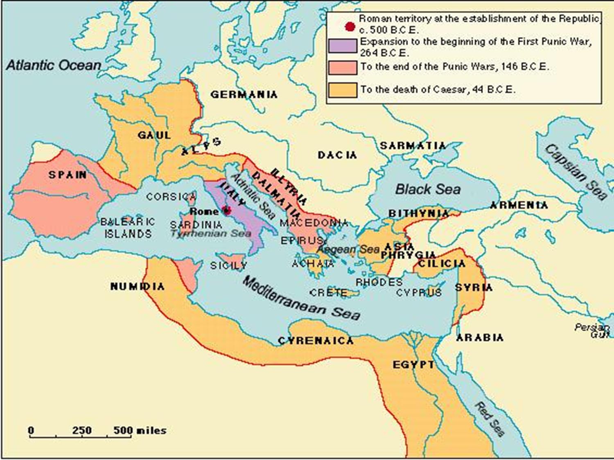

Slide 51
罗马的统治政策
意大利半岛的分而治之：将征服地区划分为五种类型。
一是享有充分罗马公民权的拉丁自治市。
二是享有部分罗马公民权的地区。
三是没有罗马公民权而享有自由和独立地位的城市。
四是承认罗马宗主权而依附于罗马的同盟者城市。
五是丧失一切权利被罗马人没收为公地的城市。

Slide 52
意大利以外的行省制度：
行省（provincia）一词的本意是征服，行省则是罗马人征服的国家财产。其居民没有公民权，不用服兵役，但是要向罗马纳税。
行省制度的核心是竭泽而渔的掠夺性统治，包税制和国有化则是罗马人掠夺行省的主要方式税种，有土地税、关税和牲畜税。承担罗马在行省的驻军的费用和行省官员的薪俸。
罗马国家在前2世纪30年代共设置了7个行省和总督。

Slide 53
这一时期经济发展迅速，但是也激化了社会矛盾。
公元前2世纪30年代～前1世纪30年代，史称内战时代，爆发了西西里奴隶起义。形成了破产农民与大地主的斗争，无权者与当权者的斗争，骑士派与元老派的斗争。并且在前133年-前123年发生了格拉古兄弟改革。公元前107年，在民主派支持下，马略当选为执政官并开始实行军事改革。他推行募兵制，使大批无地或少地公民涌入军队。
前90年，为了争取罗马公民权，意大利人起义，史称同盟者战争。
前82年贵族派支持的苏拉率军占领罗马。次年，迫使公民大会选举他为终身独裁官，开创了罗马历史上军事独裁的先例。
前73年，爆发了斯巴达克斯起义。

Slide 54
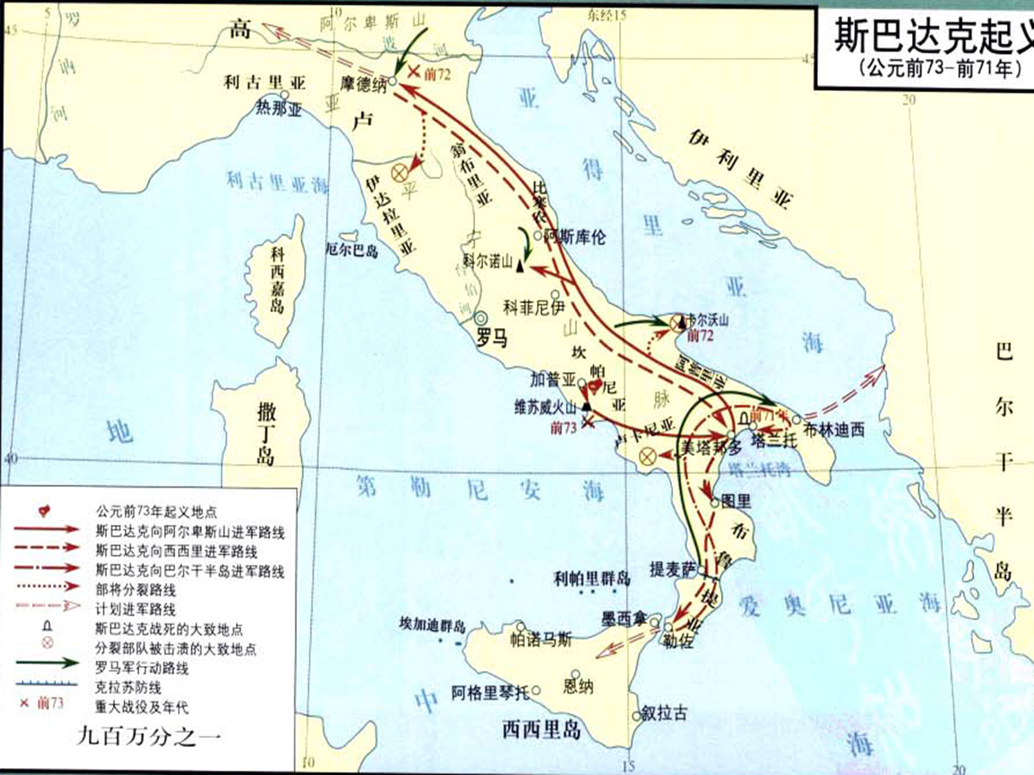

Slide 55
前60年，克拉苏、恺撒、庞培秘密结盟，共同控制罗马政局，史称前三头同盟。前53年，克拉苏战死于安息。
前48年，尤利乌斯·恺撒在内战中击败庞培，被宣布为终身独裁官，集军政大权于一身。他厉行改革，但因独裁统治而招致政敌仇视，于公元前44年3月15日遭贵族派阴谋分子刺杀。凯撒死后，罗马内战又起。

Slide 56
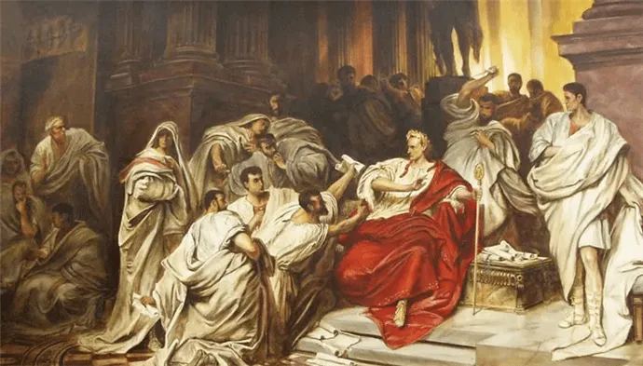

Slide 57
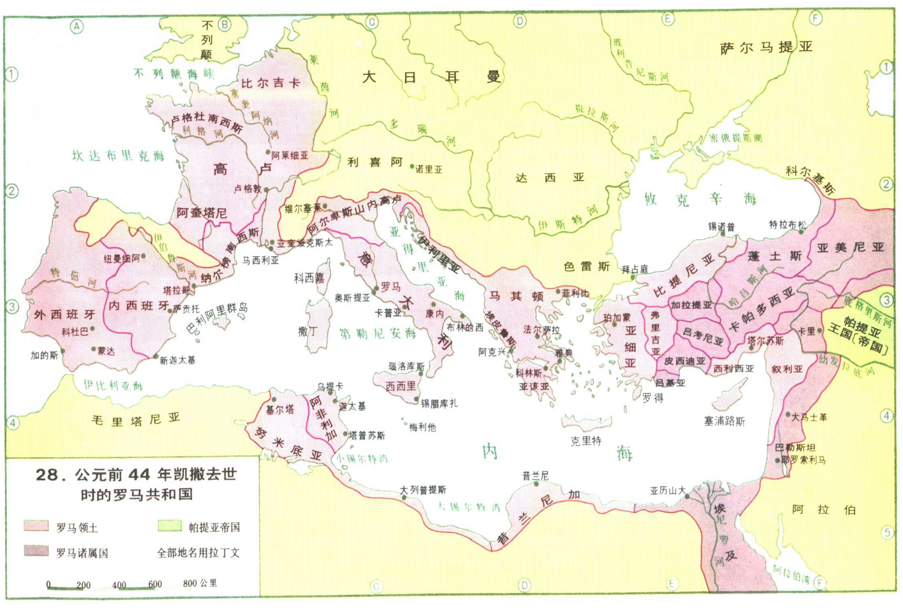

Slide 58
前43年，安东尼、雷必达、屋大维公开结盟，获得统治国家5年的合法权力 ，史称后三头同盟。随后屋大维将另外两人打败，于前27年元老院授与屋大维“奥古斯都”的尊号，建立元首制。
屋大维大权在握成为事实上的皇帝，罗马共和国结束了，古罗马进入了罗马帝国时代。

Slide 59
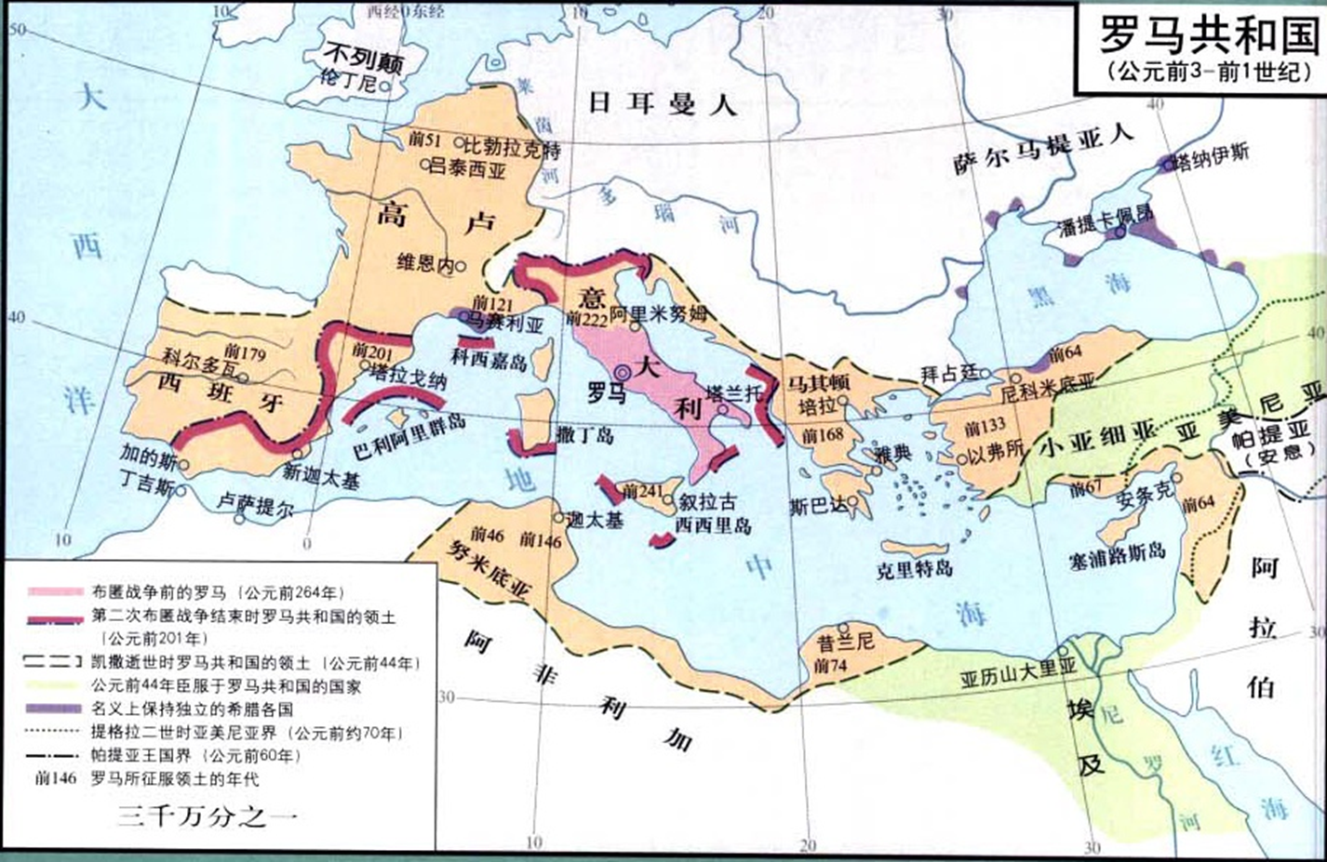

Slide 60
罗马政治制度

Slide 61
等级制度
等级制度：罗马共和制三元奴隶制等级制度
（1）一元公民等级：【公民】拥有选举权和被选举权。
（2）二元平民等级：【平民】无选举权.无被选举权。但拥有人身自由。
（3）三元奴隶等级：【奴隶】没有人身自由。

Slide 62
三权分立
王权：两名执政官，掌管国内事物，指挥军队作战。一年一任，不得连任。由百人议会选出。二执政官权力平等，如遇非常时期，设独裁官（又称狄克推多）代替二执政官，任期仅为半年，独裁官有24名扈从，肩背束棒，中插战斧 ，此权标就是法西斯的来源。
贵族：库里亚大会继续保留，但形同虚设，森都里亚大会仍是富人占优势，所提议案要经元老院批准，所以元老院是实权机关，300名终身职的元老是贵族势力的坚实堡垒，他们掌管着国库的运作和一切的对外事宜。
公民：前494年设立的保民官一年一任且必须在公民中选出，初为2名，后增至10名。此官职是为保护公民的利益而设的，凡是不利于公民利益的行为、法令等，保民官都有权力予以否决。保民官的人身与其否决权神圣而不可侵犯，其权利以后又进一步扩大。

Slide 63
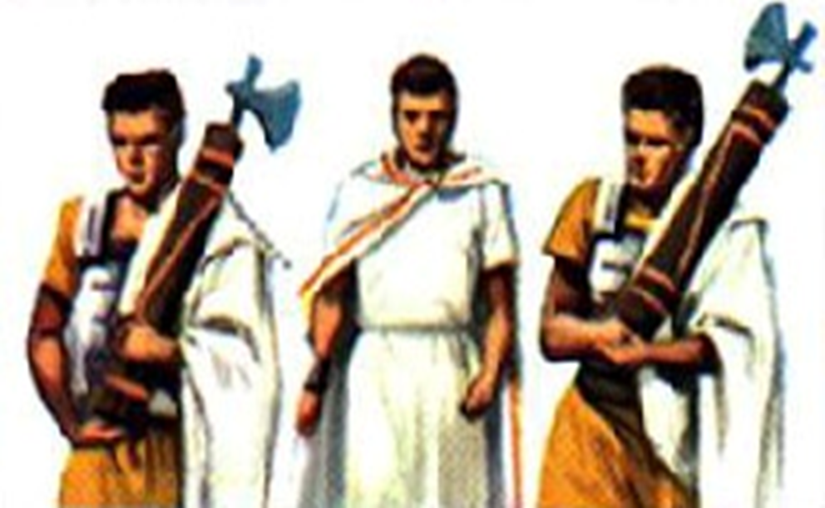
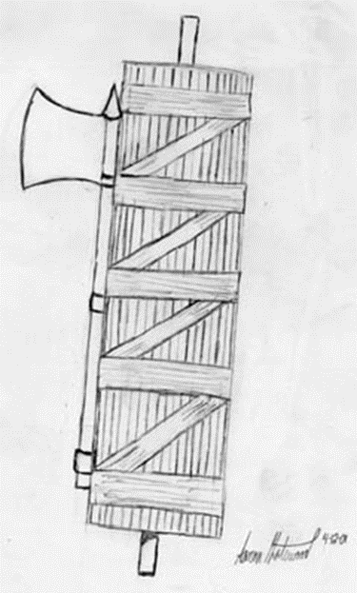
法西斯（Fasces，后来有Fascism，Fascist，独裁）

Slide 64
除此之外，还设立财务官、市政官和大法官，均为一年一任，不得连任。三权分立是古罗马共和国的基本政治体系，也是被后人认为古代最经典的政治体系之一。这种结合了君主、议会、共和三种政体基本特点的体制为其称霸一方提供了保障。
但也因为其存在着矛盾的隐患，例如：奴隶和奴隶主的矛盾，以及后来随着国土的扩大，征服者与被征服者的矛盾、保守派与改革派、元老派与骑士派的矛盾。而平民与贵族之间这一最基本的矛盾更是自始自终伴随着共和国，这也使其日后必然走上改革的道路。

Slide 65
三权分立
公元前510年罗马人驱逐了前国王暴君卢修斯·塔克文·苏佩布（高傲者塔克文或者称小塔克文），结束了罗马王政时代，建立了罗马共和国，国家由元老院、执政官和部族会议三权分立。掌握国家实权的元老院由贵族组成。执政官由百人队会议从贵族中选举产生，行使最高行政权力。部族大会由男性平民和男性贵族构成。
公元前27年，罗马元老院授与屋大维“奥古斯都”的尊号，意为至尊·至高无上，之后建立元首制。屋大维大权在握建立了罗马帝国，罗马共和时代宣告结束。三权分立内容是王权：两名执政官，掌管国内事物，指挥军队作战。一年一任，不得连任，由百人议会选出。二执政官权力平等，如遇非常时期，设独裁官（又称狄克推多）代替二执政官，任期仅为半年。贵族：库里亚大会继续保留，但形同虚设，森都里亚大会仍是富人占优势，所提议案要经元老院批准，所以元老院是实权机关，300名终身职的元老是贵族势力的坚实堡垒，他们掌管着国库的运作和一切的对外事宜。公民：前494年设立的保民官一年一任且必须在公民中选出，初为2名，后增至10名。此官职是为保护公民的利益而设的，凡是不利于公民利益的行为、法令等，保民官都有权力予以否决。保民官的人身与其否决权神圣而不可侵犯，其权利以后又进一步扩大。

Slide 66
三权分立是古罗马共和国的基本政治体系，也是被后人认为西方古代最经典的政治体系之一。
这种结合了君主、议会、共和三种政体基本特点的体制为其称霸一方提供了保障，但也因为其存在着矛盾的隐患，例如：奴隶和奴隶主的矛盾，以及后来随着国土的扩大，征服者与被征服者的矛盾、保守派与改革派、元老派与骑士派的矛盾。而平民与贵族之间这一最基本的矛盾更是自始自终伴随着共和国，这也使其日后必然走上改革的道路。

Slide 67
十一抽杀律
罗马军队之所以战无不胜，攻无不克，皆因其对军人的严厉法制。其中最恐怖的便是“十一抽杀律”。
罗马军法中规定战场逃跑的人要被判死刑，而执行的时候长官仅仅拿武器轻轻碰一下示意，然后所有其他士兵随意对此人加以任何凌虐及屠杀，其死状惨不忍睹。而如果一个团队集体逃跑则所有人抽签，十签中有一死签。抽中者按前面所说的加以惩罚。
由于这种厉法使得士兵不敢逃跑，所以即使兵力少于对手的时候罗马士兵也会拼死而战直到全部战死。

Slide 68
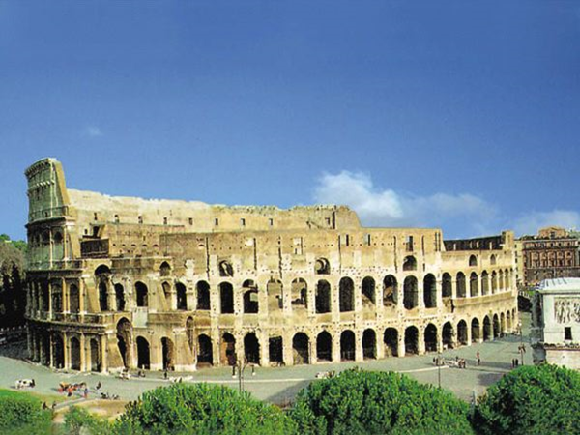

Slide 69
罗马共和国的实质是罗马人的特权和统治，是罗马人广泛征服的历史产物，罗马公民/土地/战士的三位一体构成罗马共和国赖以存在的客观基础。
共和国向帝国过渡的实质是政治基础的扩大与统治权力的集中，罗马人对国家权力的垄断让位于统治阶级内部广泛的权力分享，统治阶级借助元首政治和君主政治的形式实行广泛的政治联合。

Slide 70
罗马帝国

Slide 71
罗马帝国（英语：Roman Empire；公元前27年—公元395年），是以地中海为中心，跨越欧、亚、非三大洲的大帝国 。中国史书称为大秦。395年后分为西罗马帝国（395年—476年）和东罗马帝国（395年—1453年）。
罗马共和国后期的公元前27年，元老院授予盖乌斯·屋大维“奥古斯都”称号，古罗马文明由此进入帝国时代。公元2世纪安敦尼王朝时期（公元96年-公元192年），罗马帝国达到极盛，经济空前繁荣。皇帝图拉真在位时（公元98年-公元117年），帝国疆域达到最大：西起西班牙、高卢与不列颠，东到幼发拉底河上游，南至非洲北部，北达莱茵河与多瑙河一带，地中海成为帝国的内海。全盛时期控制了大约500万平方公里的土地，是世界古代史上国土面积最大的君主制国家之一。
公元395年，皇帝狄奥多西一世将帝国分给两个儿子，实行东西分治，从此罗马帝国再未统一。476年日耳曼人奥多亚克废黜西罗马帝国皇帝，西罗马帝国灭亡 ，欧洲历史进入了中世纪。公元1204年第四次十字军东征攻破东罗马帝国首都君士坦丁堡（直至1261年才收复），自此东罗马帝国一蹶不振，1453年奥斯曼帝国苏丹穆罕默德二世率军攻占君士坦丁堡，东罗马帝国（拜占庭帝国）灭亡。

Slide 72
★屋大维的元首政治
元首即首席元老或第一公民。
元首政治是从共和政体向君主政体过渡的中间环节，其实质是共和政体形式下的君主专制。
元首政治时期，元老院作为国家最高权力机构形同虚设。约从公元 3世纪后期开始，元老院逐渐退出政治舞台，元首政治随之过渡为君主政治。

Slide 73
屋大维的内外政策
为加强和巩固帝国统治的社会基础，特别注意提高大奴隶主阶级的地位，扩大其特权；对平民笼络加镇压；对奴隶实行严厉统治和残酷镇压，竭力维护奴隶制度；整编军队；继续进行扩张侵略，同时与东方帕提亚帝国（安息）妥协。

Slide 74
盖维斯·屋大维·奥古斯都是后三头同盟之一，罗马帝国的第一位元首，元首政制的创始人，统治罗马长达40年，是世界历史上最为重要的人物之一。公元前43年，恺撒被刺后登上政治舞台，与安东尼、雷必达结成“后三头同盟”。公元前42年与安东尼在腓力比之战中打败共和派首领布鲁图和喀西。公元前36年，他剥夺雷必达的军权，后在阿克提姆海战打败安东尼，消灭了古埃及的托勒密王朝，成为罗马内战的胜利者。公元前30年，被确认为“终身保民官”，公元前29年获得“大元帅”称号；公元前28年被元老院赐封为“奥古斯都”（意为神圣伟大），并改组罗马政府，在民众中也实行了亲民政策，实行仁政，对首都进行了修葺，设置众多娱乐活动，建造了新的元老院会所，建造了阿波罗神庙与尤利乌斯神庙。创建了交通部，并结合城市规划制定了庞大便利的交通网，将罗马在通讯方面取得巨大的进步。对罗马文化的保护达到了前所未有的高度，在统治期间，屋大维对诗人、艺术家、雕塑家和建筑家进行了保护。在屋大维的支持下，该统治时期成为罗马文化的黄金时代。屋大维获得了罗马帝国民众的拥护，给罗马世界带来了两个世纪的和平与繁荣。

Slide 75
屋大维曾先后获得执政官、保民官、大祭司长等职衔，实为罗马皇帝。为加强统治，对军队进行改革，实行雇佣兵制度；建立禁卫军，驻守罗马和意大利。对外继续扩张，向西完成对西班牙的征服，向北推进至多瑙河、莱茵河一线。屋大维将那些征服较早，社会比较稳定、罗马化程度较深的行省交给元老院管理，将那些征服较晚，社会比较动荡的行省亲自管辖。他善于审时度势、进退有节，处事机智果断、谨慎稳健。他所采取的一系列顺乎形势的内外政策，开创了相对安定的政治局面，为帝国初期的繁荣打下基础。屋大维死后，马上被列入神的行列并被神格化。奥古斯都神一直是罗马人的崇拜偶像。所以今人仍可以见到许多精美的奥古斯都雕像和半身像。

Slide 76
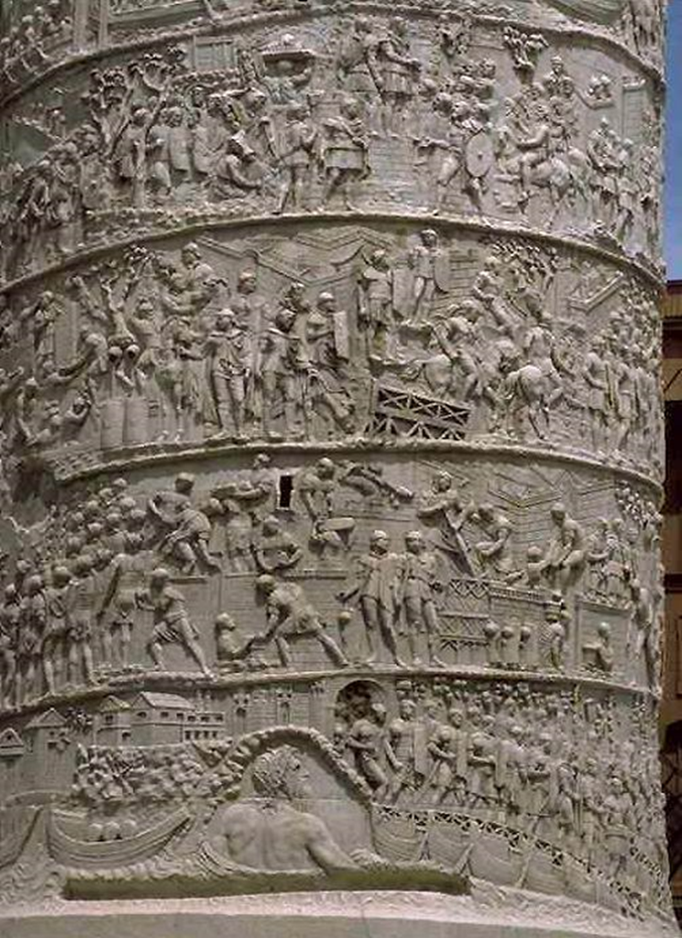
图拉真纪念柱 浮雕表现图拉真率领罗马人向达契亚的进军。圆柱直径3米，以陶立安式柱头结顶，柱顶安放图拉真雕像，柱基为爱奥尼亚式，基下埋藏着图拉真夫妇的骨灰。在纪念柱基圈上雕刻着一位半身巨人，据说象征着多瑙河，罗马人正准备渡河，士兵在构筑工事、坚守阵地，图拉真向士兵训话。场面按叙事的发展配置十分复杂，图拉真是所有场面的中心，曾出现90次之多。整个雕刻是一部形象的战争史，是世界上最长的战史立体画卷。

Slide 77
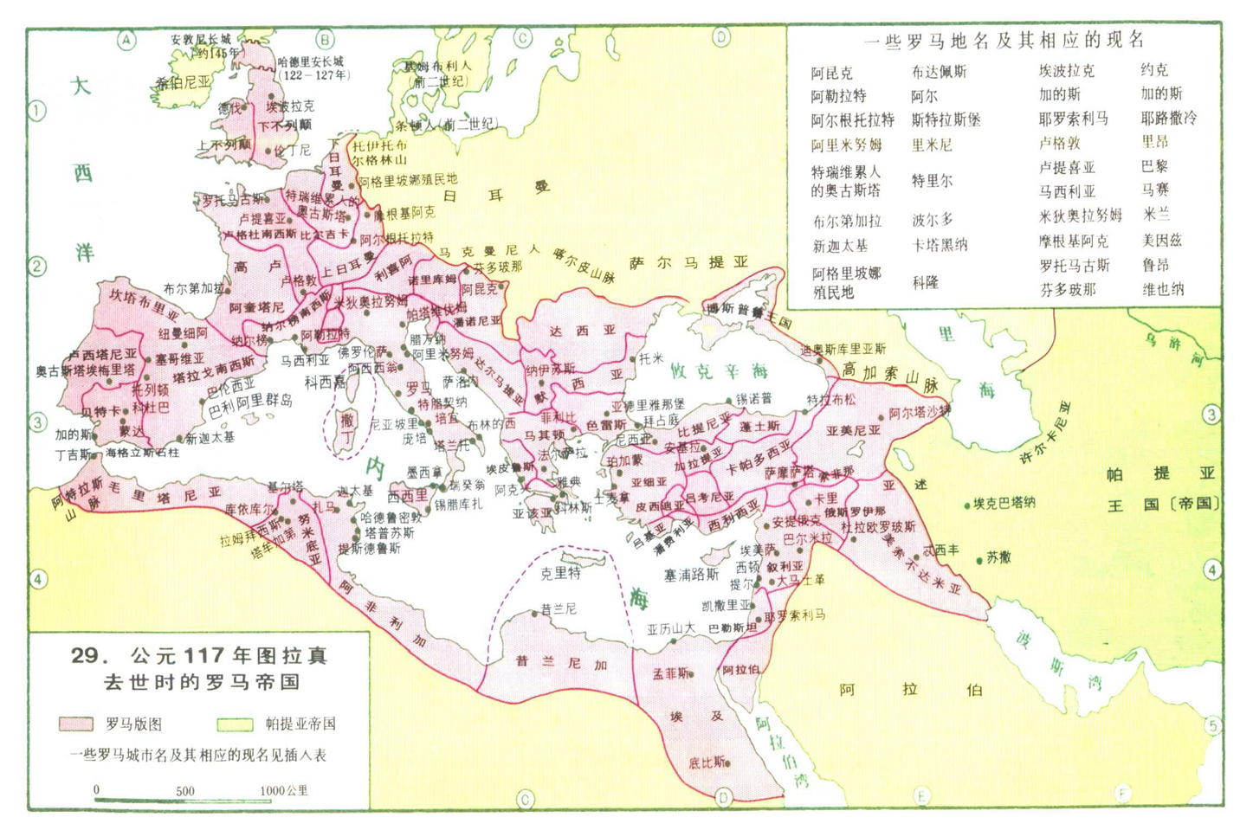

Slide 78
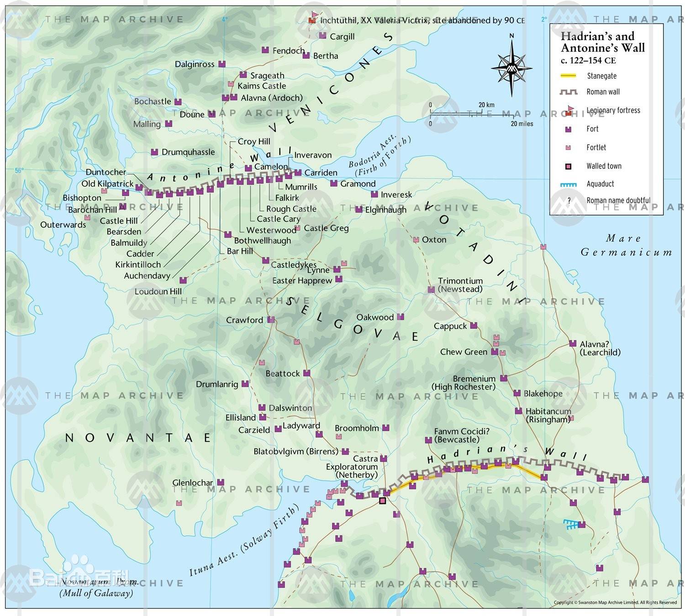
哈德良长城：
罗马人保卫不列颠省西北边疆的一道连绵不断的屏障，用以防御蛮族(尤其是凯尔特人)入侵者；公元122年罗马皇帝哈德良始建。长城由一个海岸延伸到另一个海岸，全长118千米，从沃尔森德到鲍内斯。哈德良长城曾被短时弃废，而采用安敦尼墙，后来哈德良长城又继续使用，直到约410年。部分城墙保存至今。它一直是罗马帝国的西北边界。完整地代表了罗马帝国时代的戍边系统。哈德良长城与安敦尼长城、日耳曼长城（德国长城）共同组成了古罗马长城体系。

Slide 79
313年，罗马皇帝君士坦丁和李锡尼颁布《米兰敕令》 ，承认基督教的合法地位，返还没收的教堂和财物。
这是罗马帝国皇帝君士坦丁一世和李锡尼在313年于意大利的米兰颁发的一个宽容基督教的敕令。
此诏书宣布罗马帝国境内有信仰基督教的自由，并且发还了已经没收的教会财产，亦承认了基督教的合法地位。
米兰敕令是基督教历史上的转折点，标志着罗马帝国的统治者对基督教从镇压和宽容相结合的政策转为保护和利用的政策，基督教从被迫害的“地下宗教”成为被承认的宗教，而基督教也开始了与帝国政府的政权合流。

Slide 80
晚期罗马帝国
戴克里先（284－305年）的改革
实行君主制
行政：四帝共治制，行省实行军政分离政策
军事：把军队分为边防军和野战军。
经济：人头税与土地税，固着人口。
币制改革、限价法令
马克西米安主管帝国西部，戴克里先本人则主管帝国东部，二人均称奥古斯都。
293 年，两位共治者各任命一位助手，称为凯撒，分别治理部分地区。这样就形成了四帝共治制。

Slide 81
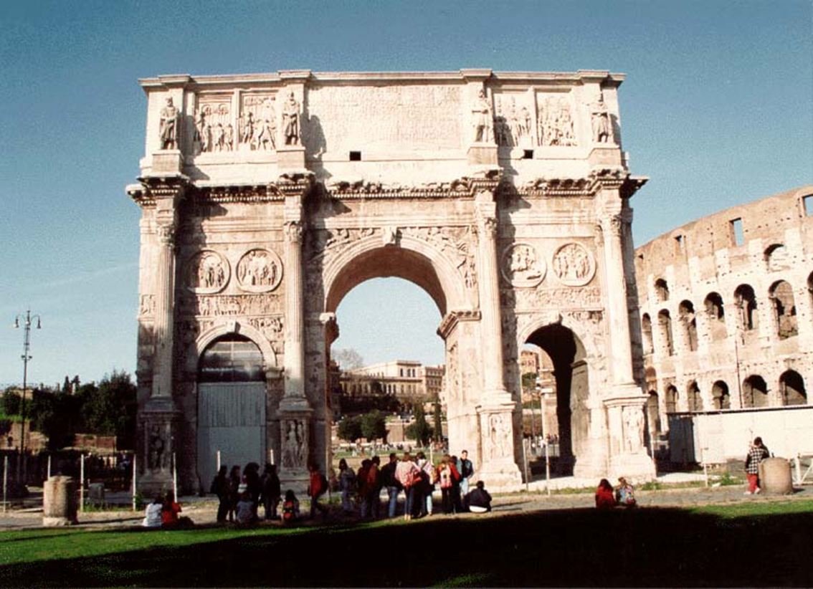
君士坦丁大帝（306－337年）的改革
废四帝共治，设高卢、意大利、伊利里亚（巴尔干）和东方四个大区。
迁新都君士坦丁堡。
基督教合法化。
君士坦丁凯旋门

Slide 82
西罗马帝国的灭亡

Slide 83
395年，罗马帝国正式分裂为东罗马帝国和西罗马帝国。
瓦伦斯在亚德里亚堡惨败于哥特人。
410年，西哥特人攻陷了号称“永恒之城”的罗马城。
451年，匈人的首领阿提拉进攻意大利并摧毁意大利北部众多城市，压迫罗马。

Slide 84
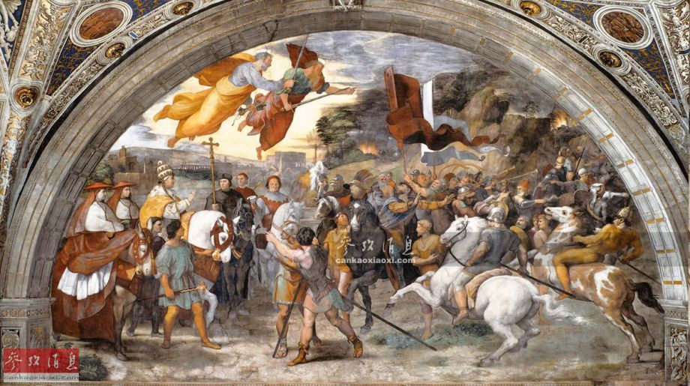
公元452年，阿提拉大军再次兵临罗马城下，图为描绘罗马教皇列奥一世赶赴曼图亚向阿提拉求和的画作，图中的匈人骑兵被画成了古希腊武士的模样。而为了给西方挽回点面子，画家还故意渲染持剑天使降临人间的神话色彩，把阿提拉的撤军说成是神的旨意。

Slide 85
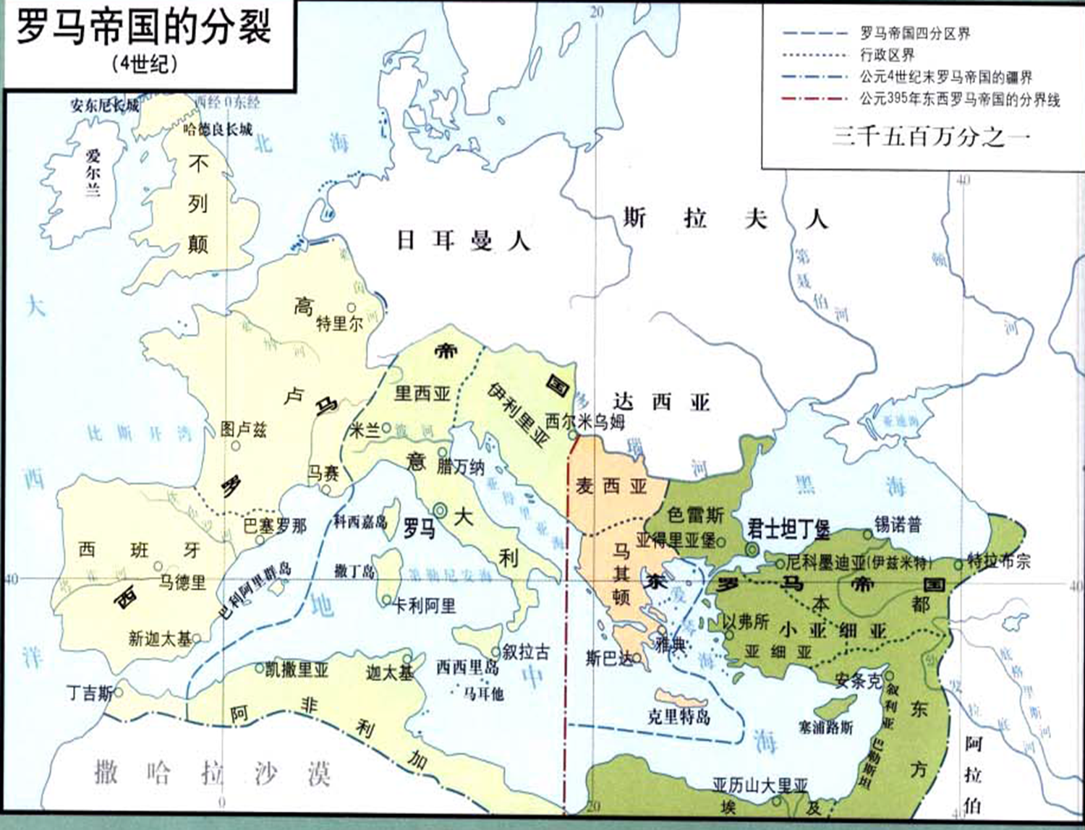

Slide 86
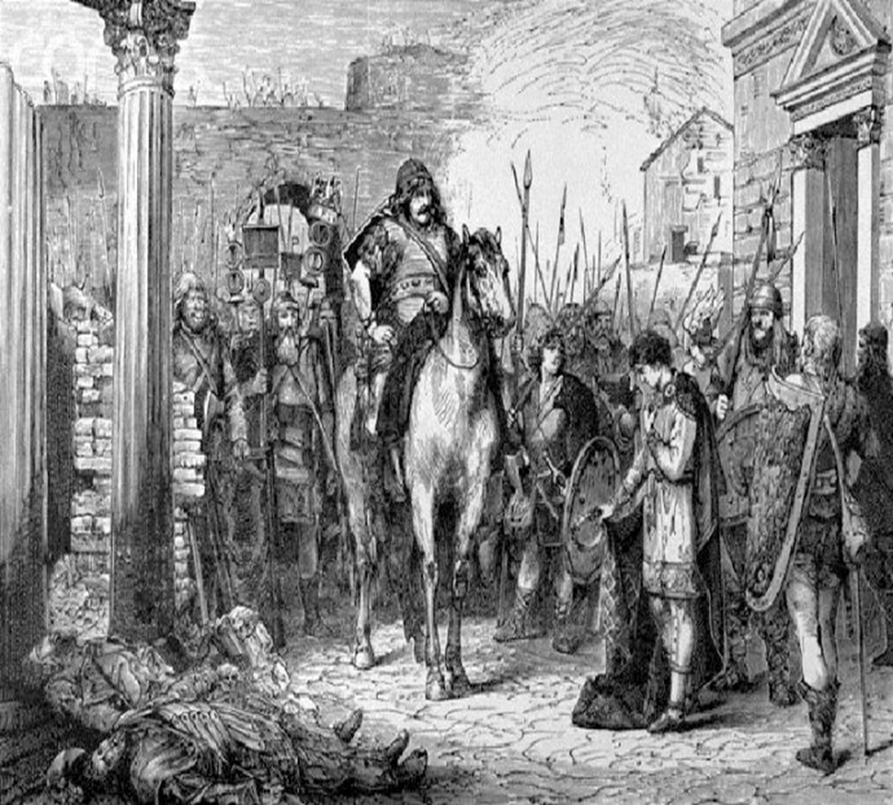
公元476年，日耳曼雇佣军首领奥多亚克废黜了西罗马帝国的最后一个皇帝罗慕路斯，标志着西罗马帝国的最后灭亡。
1453年，东罗马帝国被奥斯曼土耳其人灭亡。
西罗马帝国末代皇帝罗慕路斯·奥古斯都被废黜。
西罗马帝国因此灭亡。

Slide 87
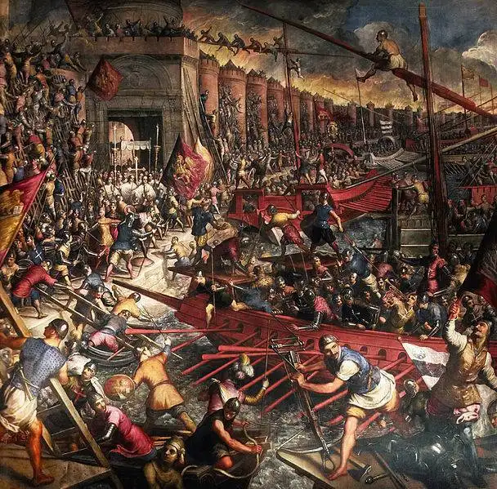
1453年，
君士坦丁堡陷落，
东罗马帝国灭亡。

Slide 88
罗马帝国是罗马的辉煌时期，也是地中海文明一体化的巩固时期。
它在上古时期地中海文明发展链条上占据重要地位，是上古时代地中海文明的集大成。它体现了地中海文明逐渐融为一体的过程。
这种文明在某个区域的联系的加强，反映出古代世界历史发展的趋势。

Slide 89
古代罗马文化

Slide 90
罗马的文明是从希腊继承来的。罗马的疆土的广大，使得罗马文明具有更大的多样性，包括继承吸收了希腊文明、迦太基文明、绯尼基文明、日尔曼文明、埃及文明甚至早期基督教文明等等。
罗马从政体上看是统一的，实行联邦民主制度。较早地开创和实践了民主的概念。与希腊文明相比较，罗马是个强大的国家，但文明远落后于希腊。

Slide 91
法典
罗马人对欧洲文化所作的最重要的贡献是它所创立的罗马法律。
《十二铜表法》前451年，罗马法的产生： 第一部成文法
公民法：（市民法）对罗马公民的法律。前3世纪中叶形成。
万民法： 前3世纪至1世纪中叶形成。罗马统治下的所有人。
“古典时代”的罗马法：法学研究：如“法学五杰”盖约的《法学阶梯》
《民法大全》（又称《查士丁尼法典》
罗马法影响：
“罗马曾三次征服世界，第一次是以武力，第二次是以宗教，第三次是以法律，而这第三次征服也许是其中最为平和、最为持久的征服”。

Slide 92
政治人物
在政治文化方面，罗马出现了以下比较重要的人物：
1.恺撒。他是古代罗马政治家、军事家。他在文学方面也颇有建树。传世之作有《高卢战记》、《内战记》。对于他，我们要记住一句名言：也就是 “I came, I saw, I conquered.”
2.西赛罗。 他是古罗马政治家、哲学家和最重要的演说家。主要成就在演说词和书信。
3. 卢克来修。他是罗马共和国末期主要诗人之一，提倡唯物论、无神论和原子论。作品有哲理诗《物性论》。
4.维吉尔。他是罗马文学中最重要的作家，代表作品是《阿尼德》。

Slide 93
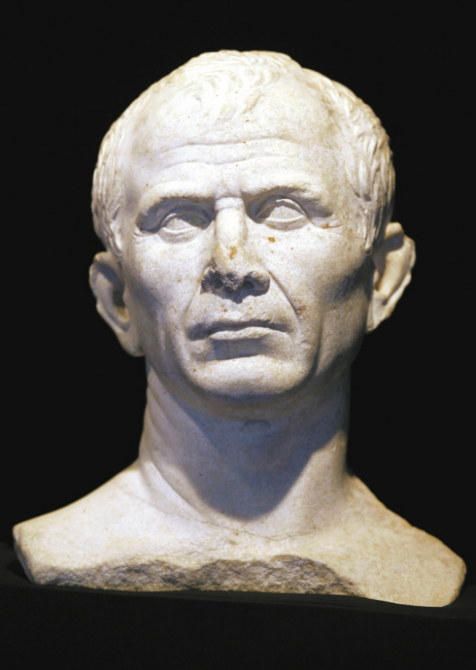
盖乌斯·尤利乌斯·恺撒
史称恺撒大帝，杰出的军事统帅、政治家，并且以其优越的才能成为了罗马帝国的奠基者。
公元前44年3月15日，恺撒遭到以布鲁图所领导的元老院成员暗杀身亡，享年56岁。恺撒死后，其甥孙及养子屋大维击败安东尼开创罗马帝国并成为第一位帝国皇帝。

Slide 94
建筑艺术
在建筑、艺术方面，罗马人也做出了突出的贡献。
如：圆形大剧场和建于公元前27年的罗马万神殿以及女狼雕塑等。
中世纪的建筑与艺术主要是罗马式的和哥特式的，他们都是古典艺术的延伸。

Slide 95
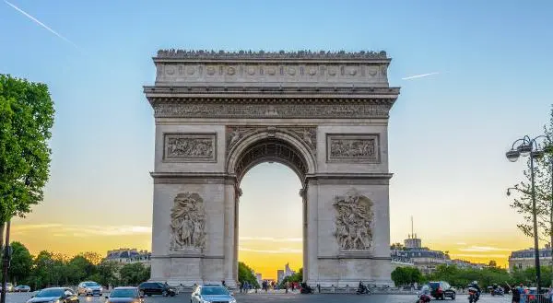
凯旋仪式是罗马国家的一项制度。
著名历史学家格雷格·沃尔夫认为：“它对城市建设有最大的影响。”凯旋门通常是奉献给皇帝和帝国的成员，它最基本的特征是有壁柱支撑的拱形通道和储藏雕塑、战利品的阁楼。到帝国晚期，“罗马城中凯旋门的数量已经超过了60座”。凯旋门成为了帝国的象征。
英国考古学家惠勒·罗伯特对凯旋门做出了这样的评价：“它们在历史上占有一席之地，并且绝不是被一视同仁的。”这一时期，罗马最有代表性的凯旋门是公元203年所修建的赛维鲁凯旋门和公元312年修建的君士坦丁凯旋门。

Slide 96
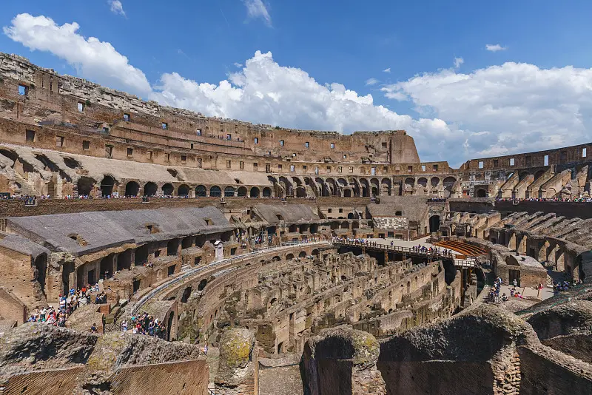
意大利古罗马竞技场
建于72-80年间，是古罗马文明的象征。遗址位于意大利首都罗马市中心，它在威尼斯广场的南面，古罗马市场附近。
从外观上看，它呈正圆形；俯瞰时，它是椭圆形的。它的占地面积约2万平方米，长轴长约为188米，短轴长约为156米，圆周长约527米，围墙高约57米，这座庞大的建筑可以容纳近九万的观众。
1980年罗马斗兽场作为罗马历史中心的一部分，被联合国教科文组织世界遗产委员会作为文化遗产列入《世界遗产名录》。

Slide 97
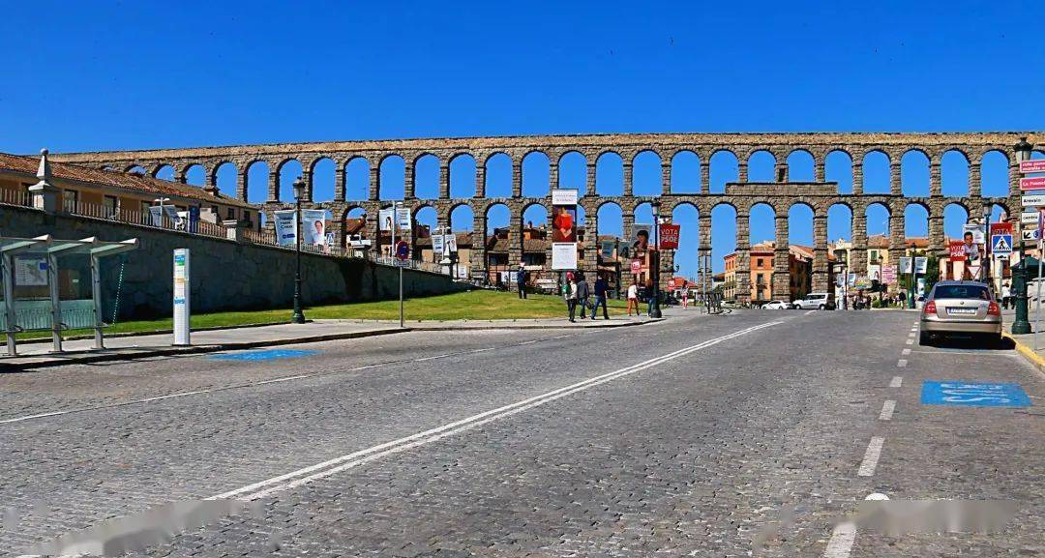
塞戈维亚古罗马水道桥
公元前38年，罗马皇帝奥古斯都历尽艰辛才把西班牙收入帝国版图。据说罗马人每征服一个地方都会留下自己的建筑，起到对被征服者的震慑作用。这座水道桥在罗马的能工巧匠手中不仅是输水渠道，而且成为一件令世人惊叹的艺术品。1985联合国将塞戈维亚水道桥列入世界文化遗产。

Slide 98
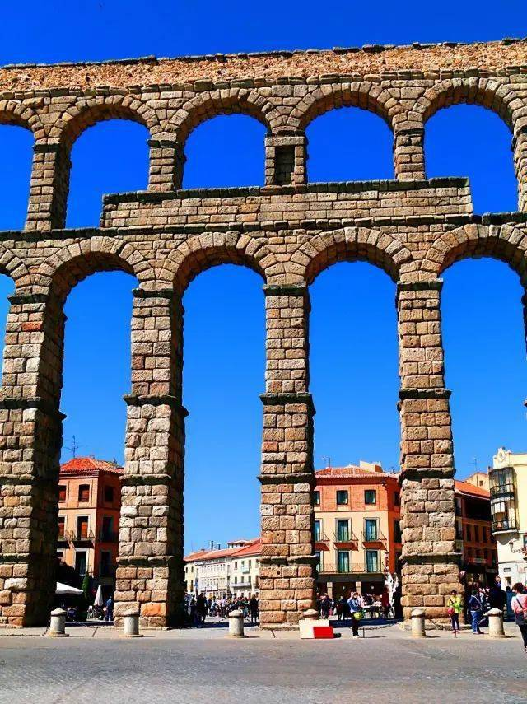

Slide 99
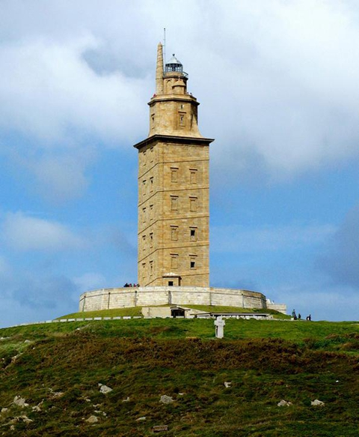
赫拉克勒斯灯塔是目前唯一一座还在使用的历史最悠久的古罗马灯塔

Slide 100
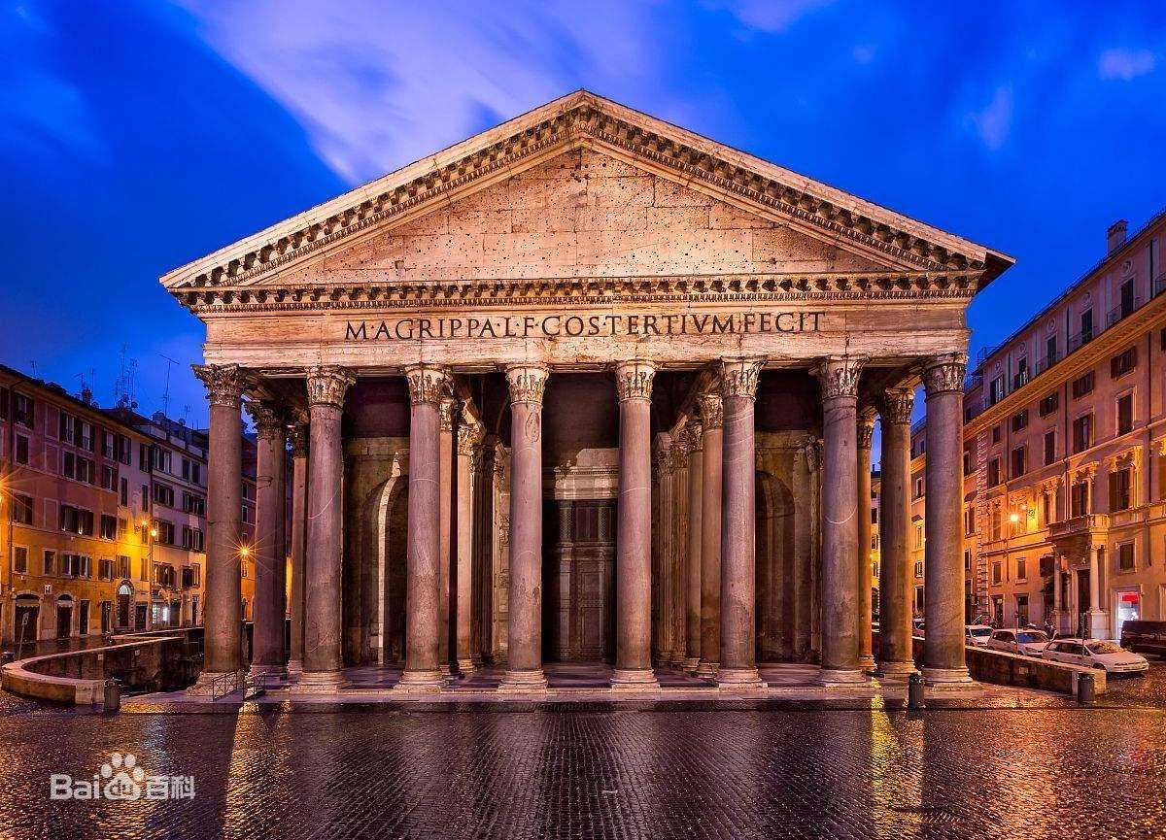
罗马万神殿，又译潘提翁神殿，是一座完整保存的罗马帝国时期建筑，始建于公元前27-25年，由罗马帝国首任皇帝屋大维的女婿阿格里帕建造，用以供奉奥林匹亚山上诸神，可谓奥古斯都时期的经典建筑。万神殿是古罗马精湛建筑技术的典范。

Slide 101


Slide 102
雕塑艺术
古罗马雕塑艺术对世界雕塑艺术发展史做出了杰出卓越的贡献。
古罗马雕塑显著特征即在于不仅继承发扬了古希腊传统雕塑风格，与古希腊是一脉相承的，更融入了古罗马本土埃特鲁利亚雕塑艺术和铸铜、石雕技艺，在古希腊和中世纪之间发挥着桥梁及纽带般不可或缺的作用。

Slide 103
从表现力看，古罗马雕塑的特征之一是追求真实之美。罗马雕塑沿袭了希腊雕塑追求“真实之美”的传统，但比希腊时期的雕塑更加的世俗化，在罗马时期许多军事家或政治家都要求雕塑家为他们塑造肖像。
古罗马雕塑有几个显著的艺术理念，一是艺术题材上大多以贵族帝王为主，所以作品常赋予贵族气息。二是在古罗马人思想中对真实极度追求，这一思想也体现在作品中，大多古罗马作品都极力还原真实。
罗马雕塑的成就主要是表现在肖像雕塑和纪念碑雕塑上，这些肖像雕塑不仅形似，同时还十分的讲究表现人物的性格特征。比较著名的有《奥古斯都全身像》和《卡拉卡拉像》。

Slide 104

奥古斯都全身像
现收藏地：罗马梵蒂冈博物馆

Slide 105

古罗马时期的雅典娜雕像
现藏地：卢浮宫

Slide 106
罗马宗教
公元1054年，基督教教会分裂为罗马天主教（the Roman Catholic Church）和东正教（the Eastern Orthodox）。罗马天主教将拉丁语作为正式语言。
中世纪时期，几乎所有欧洲人都信奉罗马天主教。因此，中世纪也被成为“信仰时代”（Age of Faith）。
天主教会有严格的等级之分。教皇（Pope）享有绝对的权威，以下以此为大主教（Archbishop）、主教（bishop）、牧师（Priest）和天主教会现有成员，教会有严密的组织和纪律。
隐修院制度产生于这一时期，并培养了大批的修道士。

Slide 107
基督教在欧洲封建社会的政治生活中起着十分重要的作用。原来在罗马帝国时期为奴隶主统治服务的基督教到了中世纪自然地变做封建主统治的重要工具，成为封建制度的精神支柱。
基督教世界排斥异己，并且好战成性。其中当属十字军东侵（the Crusades）最为著名。尤其是对圣地巴勒斯坦几次入侵。虽然最后以失败告终，但却促进了东西方文化的交流，为君主政体的形成准备了条件。

Slide 108


Slide 109
罗马文化深受外来文化的影响，既有埃特鲁里亚文化也有迦太基文化，当然影响最深的是希腊文化。后来，罗马文化还受到东方文化的影响。但是，罗马文化也有自己的特点，尤其注重实用主义。
罗马的哲学和文学不发达，而史学和法学则显著于世。罗马遗留给后世的还有帝国的统治观念，基督教信仰和罗马建筑等。

Slide 110
谢谢

